Slide 1
无线接入

Slide 2
本章内容
无线网络接入技术概述
Wi-Fi技术
蓝牙技术
ZigBee
NB-IoT
LoRa
基于阿里云物联网组网实践

Slide 3
无线网络接入技术概述

Slide 4
目录
无线接入技术概念
无线网络的组成元素
无线网络接入技术的特点

Slide 5
无线接入技术概念
互联网是物联网中网络构建层的基础，在网络技术中，实现“最后一公里互联互通”任务的是各种类型的无线接入技术。如：蓝牙，WiFi，ZigBee，LoRa等
无线接入技术是无线通信的关键问题，它是指通过无线介质将用户终端与网络节点连接起来，以实现用户与网络间的信息传递。

Slide 6
无线网络的组成元素
无线网络用户
手机，PDA，传感器，……
可无线通信。
可获取有效信息。
公共基础网络

Slide 7
无线网络的组成元素
基站
将用户与公共基础网络相连的设备。
蜂窝塔（Cell Tower）
WiFi接入点（Access Point）
根据不同协议，覆盖范围及传输速率不同。
公共基础网络

Slide 8
无线网络的组成元素
无线连接
用户与基站、用户与用户或基站与基站之间的数据传输通路。
以无线电波、光波为载体。
支持多种多样的传输速率和传输距离。
公共基础网络

Slide 9
无线网络的组成元素
自组网
无须基站。用户之间通过自组织的方式形成自组网（Ad-hoc Network）。
地址指派、路由选择等功能由用户自身完成。

Slide 10
无线网络接入技术的特点
信号强度衰减
无线信号能量随着传输距离增长而减弱。
非视线传输
若发送者与接收者之间的路径部分被阻挡，则称其为非视线传输。
无线信号可能会被阻挡物吸收或迅速衰减。
信号干扰
相同无线频段的信号会相互干扰，例如2.4GHz。
外部环境的电磁噪声，例如微波炉、汽车、高压电线。
多径传播
无线信号由于阻挡物的反射和折射，到达接收端的时间可能略微不同。

Slide 11
无线网络接入技术的特点
无线连接的特点导致的有线信道中不存在的问题：
隐藏终端（Hidden Terminal）问题
A，B之间可通讯
C，B之间可通讯
A，C之间不可通讯
A，C可能同时向B传输且意识不到彼此之间的干扰
C
B
A

Slide 12
WiFi技术

Slide 13
目录
WiFi技术概述
WiFi系统组成
WiFi信道
802.11数据帧结构
WiFi网络安全机制

Slide 14
WiFi技术概述
WiFi是一个国际无线局域网（WLAN）标准，全称为
Wireless Fidelity，又称IEEE802.11b标准。
WiFi最早是基于IEEE802.11协议，发表于1997年，定义
了WLAN的MAC层和物理层标准。
继802.11协议之后，相继有众多版本被推出，最典型
的是IEEE802.11a、IEEE802.11b、IEEE802.11g、 IEEE802.11n、802.11ac 、802.11ax
Notes:
14

Slide 15
WiFi技术概述
IEEE 802.11协议 | 发布时间 | 频宽 （GHz） | 最大带宽（Mbps） | 调制模式
IEEE 802.11-1997 | 1997.6 | 2.4~2.485 | 2 | DSSS (直接序列扩频)
IEEE 802.11a | 1999.9 | 5.1~5.8 | 54 | OFDM (正交频分复用技术)
IEEE 802.11b | 1999.9 | 2.4~2.485 | 11 | DSSS
IEEE 802.11g | 2003.6 | 2.4~2.485 | 54 | DSSS或OFDM
IEEE 802.11n | 2009.10 | 2.4~2.485或5.1~5.8 | 100 | OFDM
IEEE 802.11ac | 2014.1 | 5.1~5.8 | 866.7 | OFDM

Slide 16
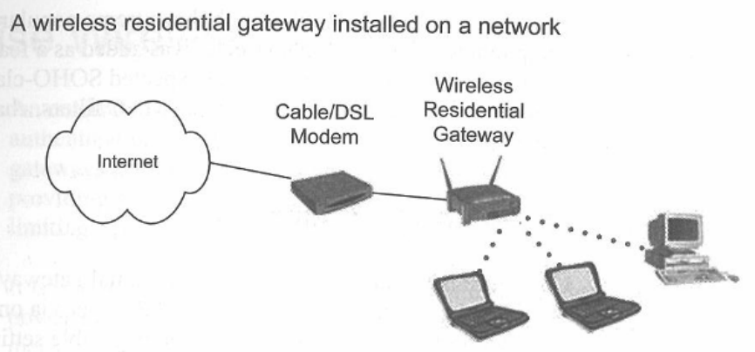
WiFi系统组成

Slide 17
WiFi系统组成
1) 网络拓扑结构
WiFi可以通过不同的网络拓扑结构进行组网，其发现和接入网络也有自身的要求和步骤。
WiFi无线网络包括两种类型的拓扑形式：基础网（Infrastructure）和自组网（Ad-hoc）。
两个重要的基本概念：
站点(Station，STA)：网络最基本的组成部分，每一个连接到无线网络中的终端（如笔记本电脑、PDA及其它可以联网的用户设备）、都可称之为一个站点。
无线接入点(Access Point，AP)：无线网络的创建者，也是网络的中心节点。一般家庭或办公室使用的无线路由器就是一个AP。

Slide 18
1) 网络拓扑结构——基础网（Infrastructure）
基于AP（无线接入点）组建的基础无线网络

Slide 19
1) 网络拓扑结构——自组网（Ad-hoc）
仅由两个及以上STA组成，网络中不存在AP。

Slide 20
2) 协议架构
软件实现
硬件实现
WiFi协议体系

Slide 21
WiFi信道
信道划分：
实际的2.4GHz WiFi信道使用规定因国家不同而有所差异：
美国标准——11信道
欧洲标准——13信道
日本标准——14信道

Slide 22
WiFi信道
常用的一种2.4GHz信道划分如下：
信道 | 中心频率（MHz） | 频率范围（MHz）
1 | 2412 | 2401~2423
2 | 2417 | 2406~2428
3 | 2422 | 2411~2433
4 | 2427 | 2416~2438
5 | 2432 | 2421~2443
6 | 2437 | 2426~2448
7 | 2442 | 2431~2453
8 | 2447 | 2436~2458
9 | 2452 | 2441~2463
10 | 2457 | 2446~2468
11 | 2462 | 2451~2473
12 | 2467 | 2456~2478
13 | 2472 | 2461~2483

Slide 23
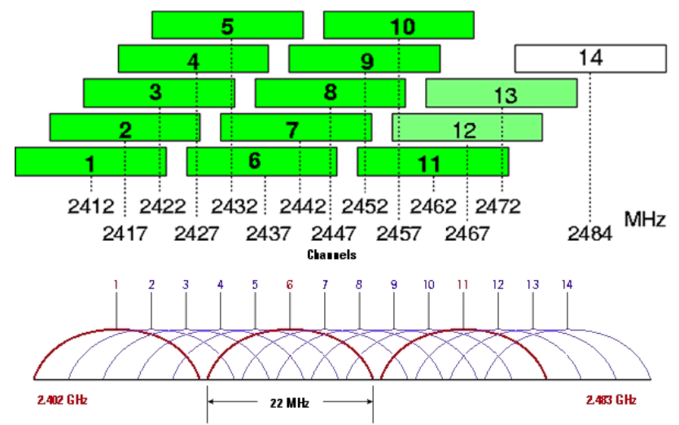
WiFi信道

Slide 24
WiFi信道
2.4GHz频段由于使用ISM频段，干扰较多。
目前很多WiFi设备开始使用5.8GHz附近（5.725~5.850GHz）的频带，可用带宽为125MHz。
该频段共划分为5个信道，每个信道宽度为20MHz，每个信道与相邻信道都不发生重叠，因而干扰较小。
缺点：5.8GHz频率较高，在空间传输时衰减较为严重。如果距离稍远，性能会严重降低。

Slide 25
WiFi信道
802.11介质访问控制协议
介质访问控制协议的目的：避免多个用户同时访问信道
CSMA（Carrier Sense Multiple Access）：用户在发送数据之前先监听信道，信道占用则不发送数据。
CA（Collision Avoidence）：冲突避免，要求建立数据链路层确认/重传机制以避免冲突。
CD（Collision Detected）：冲突检测。
802.11采用带冲突避免的载波监听多路访问协议（CSMA/CA），而以太网采用带冲突检测的多载波监听多路访问协议（CSMA/CD）。

Slide 26
CSMA/CA：信道访问机制
传输端：
空闲信道
若等待DIFS（分布式帧间间隙）后信道仍空闲，开始传输数据。
繁忙信道
随机退避
若侦测到信道空闲，减少退避数值
当退避时间结束后开始发送
若没有收到ACK，增大退避间隔
接收端：
接收到数据
等待SIFS后发送ACK

Slide 27
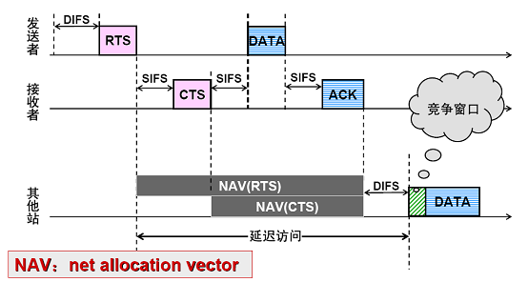
RTS和CTS机制： 预留信道
为了避免冲突和“隐藏终端”，发送端可以请求预留信道而不是随机访问，通过RTS（Request to Send请求发送帧）和CTS（Clear to Send清除发送帧）实现。
发送端
使用CSMA/CA向接入 点发送RTS
接入点
广播CTS
接收到CTS的用户
RTS发送者发送数据
其它用户延后其发送

Slide 28
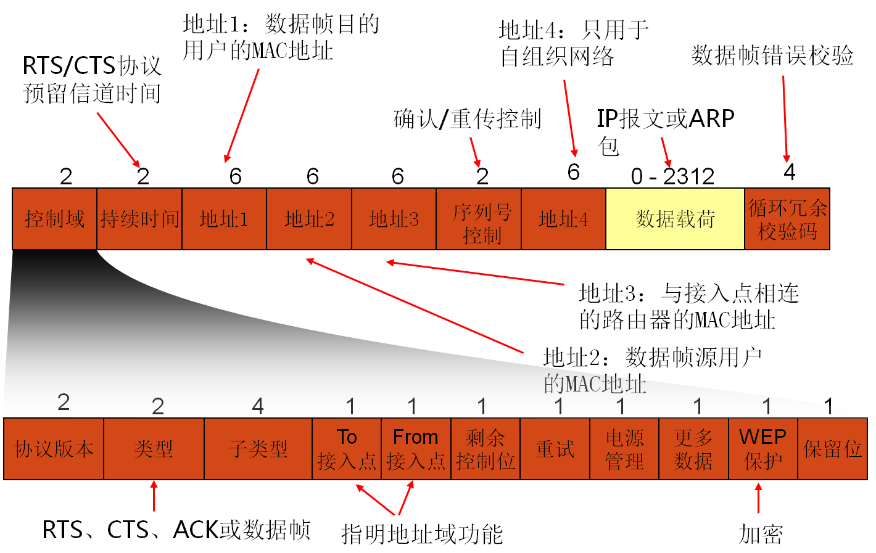
802.11数据帧结构

Slide 29
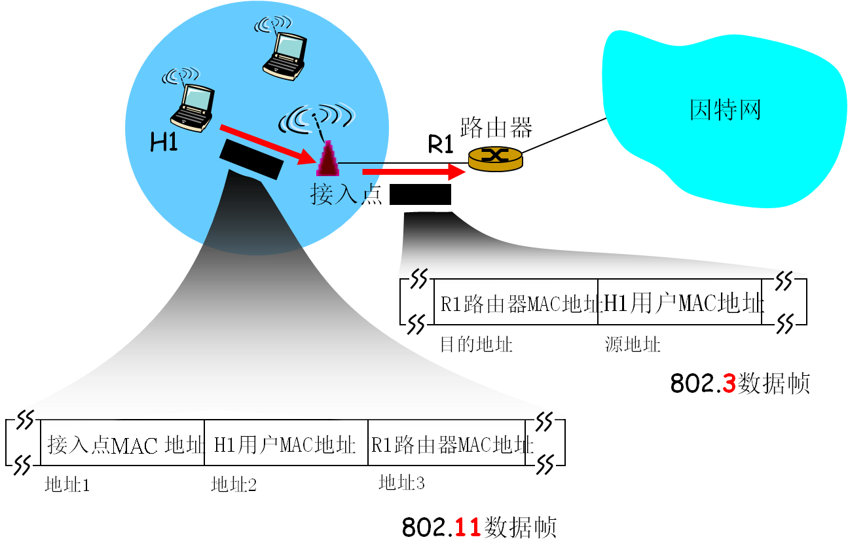
802.11数据帧结构
三个地址域（地址1-3）在无线基本服务组和上层网络数据交换中起了至关重要的作用，用于802.11数据帧和以太网数据帧格式中地址域的转换。

Slide 30
WiFi网络安全机制
与有线网络不同，理论上无线电波范围内的任何一个站点都可以监听并登录无线网络，所有发送或接收的数据、都有可能被截取。
为了使授权站点可以访问网络而非法用户无法截取网络通信，无线网络安全就显得至关重要。
安全性主要包括访问控制和加密两大部分
保证只有授权用户才能访问敏感数据
保证只有正确的接收方才能理解数据

Slide 31
WiFi网络安全机制
用户接入过程
认证和加密

Slide 32
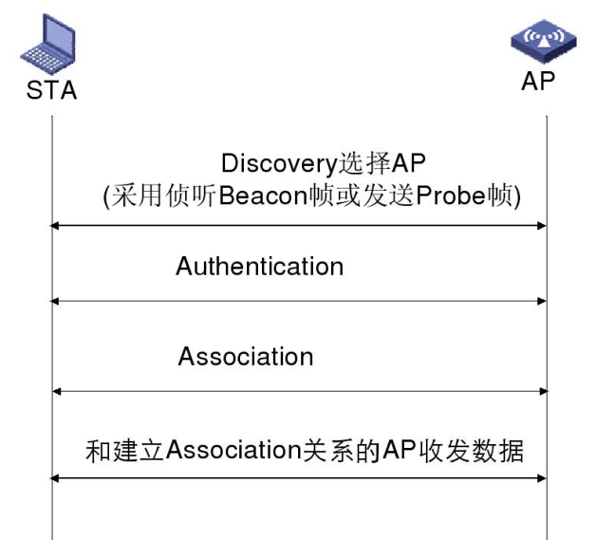
用户接入过程
用户加入网络通常按下述几个步骤进行：
被动扫描
主动扫描
1. 发现可用网络
2. 选择网络
3. 认证
4. 关联

Slide 33
用户接入过程——发现可用网络
通过无线扫描的方式，可以发现可用网络
无线扫描有主动扫描和被动扫描两种方式
主动扫描：速度快
被动扫描：耗时长，但STA节电

Slide 34
用户接入过程——选择网络
当STA找到与其具有相同SSID的AP，在SSID匹配的AP
中，选择一个网络，然后进入认证阶段。
一般选择信号最强的或最近使用过的。
根据接收到的信号强度，选择一个信号最强的AP

Slide 35
用户接入过程——认证
认证是STA向AP证明其身份的过程
只有通过身份认证的站点才能进行无线接入访问
认证可以通过MAC地址进行，也可以通过用户名/口令进行
认证有开放系统认证和共享密钥认证两种
STA和AP均可通过解除认证来终结认证关系

Slide 36
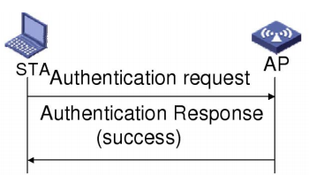
用户接入过程——认证
开放系统认证（Open-system authentication）：
允许任何用户接入到无线网络中来
等同于不需要认证，没有任何安全防护能力
所有请求认证的STA都会通过认证

Slide 37
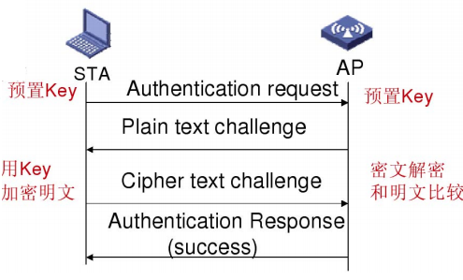
用户接入过程——认证
共享密钥认证（shared-key authentication）：
a) STA向AP发送认证请求
b) AP随机产生一个challenge包（即一个字符串）发送给STA
c) STA将接收到的字符串拷贝到新的消息中，用密钥加密后再发送给AP
d) AP接收到该消息后，用
密钥将该消息解密，然后
对解密后的字符串和最初
给STA的字符串进行比较。
相同则通过认证，不相同
则认证失败。

Slide 38
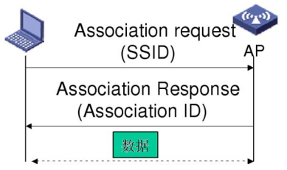
用户接入过程——关联（Association）
如果用户想通过AP接入无线网络，必须同特定的AP关联。
a)当用户通过网络名称选择指定网络并通过AP认证后，就可以向AP发送关联请求帧。
b)AP将用户信息添加到数据库，向用户回复关联响应，此过程也常被称为注册。
关联建立后，便可以传输数据。
用户每次只可以关联到一个AP上，关联总是由用户发起

Slide 39
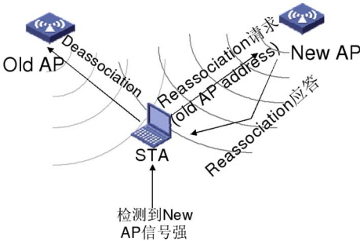
用户接入过程——关联
关联：STA和一个AP建立关联后，后续的数据传输只能在两者之间进行。
再关联：STA在从一个老的AP移动到新的AP时通过再关联和新的AP建立关联，再关联前必须经历认证过程。
去关联：STA和AP均可以通过去关联和AP解除关联关系。
当STA扫描到信号更强的信的AP时，需先和原来的AP去关联，在才能和新的AP建立关联。

Slide 40
认证和加密
WiFi的网络安全机制有认证和加密机制两种
目前典型的认证和加密机制包括：
Open System
WPA/WPA2
WPS
MAC地址过滤
WEP有线等效加密
SNMP协议

Slide 41
认证和加密
Open System：
完全不认证也不加密，任何人都可以连到无线基地台使用网络。
WEP(Wired Equivalent Privacy)：有线等效加密
最基本的加密技术
使用RC4算法保证数据的保密性
有64位密钥和128位密钥两种加密方式
存在固有的缺陷：网络上每个客户或者计算机都使用了相同的保密字，网络偷听者能刺探到你的密钥，偷走数据并在网络上造成混乱。

Slide 42
认证和加密
WPA (WiFi Protected Access) ：WiFi保护访问
WiFi商业联盟在IEEE802.11i草案基础上制定的一项无线局域网安全技术,目的在于替代传统的WEP安全技术，分为家用的WPA-PSK与企业用的WPA-Enterprise版本
WPA-PSK使用临时密钥完整性协议(Temporal Key Integrity Protocol，TKIP)加密技术，很大程度上解决了WEP加密所隐藏的安全问题

Slide 43
认证和加密
WPA2：
WPA2是WPA的加强版
采用高级加密协议(Advanced Encryption Standard，AES)
比WPA更难被破解，更安全

Slide 44
第3章
蓝牙技术

Slide 45
目录
蓝牙技术概述
蓝牙协议体系
蓝牙的优势
蓝牙状态和编址
蓝牙数据分组
蓝牙4.0

Slide 46
蓝牙是一种无线技术标准，可以实现固定设备、移动设备和楼宇个人域网之间的短距离数据交换。蓝牙技术最初由电信巨头爱立信公司于1994年创制，当时是作为RS232数据线的替代方案。蓝牙可连接多个设备，克服了数据同步的难题。

Slide 47

蓝牙技术概述
蓝牙技术最初由电信巨头爱立信公司于1994年创制，是由爱立信，IBM，诺基亚，英特尔和东芝共同推出的一项短程无线连接标准，旨在取代有线连接，实现数字设备间的无线互联，以便确保大多数常见的计算机和通信设备之间可方便地进行通信。蓝牙可连接多个设备，克服了数据同步的难题。

Slide 48
蓝牙技术概述
1） 技术规范
V4.0（2010年）
V1.1（1999年）
V3.0（2009年）
V2.1（2004年）
V4.1
(2013年)
V2.0
V1.2
V4.2（2014年）
V5.0（2016年）
Notes:
48

Slide 49
1） 技术规范
每个规范版本按通信距离可再分为Class1和Class2：
Class1：传输功率高、传输距离远，但成本高、耗电量大，不适合作为个人通信产品，多用于部分商业特殊应用场合，通信距离大约在80m~100m之间。
Class2：目前最流行的制式，通信距离大约在8~30m之间，视产品的设计而定，多用于手机、蓝牙耳机、蓝牙适配器等个人通信产品，耗电量和体积较小，方便携带。
- 49 -
Notes:
49

Slide 50
2） 基本概念
主/从设备：蓝牙通常采用点对点的配对连接方式，主动提出通信要求的设备是主设备（主机），被动进行通信的设备为从设备（从机）。
蓝牙设备状态：蓝牙设备有待机和连接两种主要状态，处于连接状态的蓝牙设备可有激活、保持、呼吸和休眠4种状态。
对等网络Ad-hoc：蓝牙设备在规定的范围和数量限制下，可以自动建立相互之间的联系。由于网络中的每台设备在物理上都是完全相同的，因此又称为对等网。
Notes:
50

Slide 51
2） 基本概念
跳频扩频技术（FHSS）： 只有匹配接收机知道发射机的跳频方式，可以有效排除噪音和其他干扰信号，正确地接收数据。
时隙：蓝牙采用跳频扩频技术，跳频频率为1600跳/秒，即每个跳频点上停留的时间为625 us，这625us就是蓝牙的一个时隙。
蓝牙时钟：蓝牙时钟是蓝牙设备内部的系统时钟

Slide 52
3） 蓝牙的目标
在所有移动设备之间以及任何小范围内的各种信息传输设备、各种电器设备之间建立起无线连接。
统一各类电话
无线电缆工作环境
流动办公室
外设与主机无线连接
电子商务

Slide 53
蓝牙协议体系
蓝牙协议采用分层结构，遵循开放系统互联（OSI，Open System Interconnection）参考模型
应用层
提供应用程序间通信
表示层
处理数据格式、数据加密等
会话层
建立、维护和管理会话
传输层
建立主机端到端连接
网络层
寻址和路由选择
数据链路层
提供介质访问、链路管理等
物理层
比特流传输
OSI参考模型

Slide 54
蓝牙协议体系
Notes:
54

Slide 55
蓝牙的优势
蓝牙优点：主要有低成本，低功耗，实现小尺寸，点对点连接，语音与数据混合传输以及高抗干扰能力等。具体优点表现在以下几个方面：
开放性优势：
支持企业多、协议公开无偿使用
成本优势：无需基站
便携式优势：体积小，功耗较小
频带优势：使用了跳频扩频技术
安全性优势：抗干扰能力强、保密性好

Slide 56
蓝牙状态和编址
蓝牙状态
蓝牙编址

Slide 57
蓝牙状态
蓝牙设备主要运行在待机和连接两种状态。
从待机到连接状态，要经历7个子状态：
寻呼、寻呼扫描、查询、查询扫描、主响应、从响应、查询响应。

Slide 58
蓝牙状态——待机
蓝牙设备默认的工作状态。
一旦设备被唤醒，便处于连接状态，将在预先设定的32个 跳频频率上接听信息。

Slide 59
蓝牙状态——连接
状态 | 描述
激活 （Active） | 该模式下，主单元和从单元通过侦听、发送或者接收数据包而主动参与信道操作。主单元和从单元相互保持同步。
呼吸 （Sniff） | 该模式下，主单元只能有规律地在特定的时隙发送数据，从单元只在指定的时隙上“嗅探”消息，可以在空时隙睡眠而节约功率。呼吸间隔可以根据应用需求做适当调整。
保持 （Hold） | 该模式下，设备只有一个内部计数器在工作，可为寻呼、扫描等操作提供可用信道。保持模式一般用于连接几个微微网或能耗低的设备。在进入该模式前，主节点和从节点应就从节点处于保持模式的持续时间达成一致。当时间耗尽时，从节点将被唤醒并与信道同步，等待主节点的指示。
休眠 （Park） | 当从单元无需使用微微网信道却又打算和信道保持同步时，可以进入休眠模式。在该模式下，设备几乎没有任何活动，不支持数据传送，偶尔收听主设备的消息并恢复同步、检查广播消息。设备被赋予一个休眠成员地址（Parking Member Address：PM_ADDR）并失去其活动成员地址（Active Member Address：AM_ADDR）。

Slide 60
蓝牙状态——微微网
蓝牙的网络结构有两种拓扑形式：微微网和散射网（分布式网络）
微微网是蓝牙基本的组网方式，散射网由多个微微网组成
在同一个微微网中：
一个蓝牙设备可以同时与最多7个其他蓝牙设备相连。
各单元之间共享一个信道。
有且只有一个主单元，其余为从单元。
主单元控制微微网从建立到数据传送到最后结束通信的整个过程。

Slide 61
蓝牙状态——微微网
蓝牙从
设备4
蓝牙从
设备5
蓝牙主
设备
蓝牙从
设备3
蓝牙从
设备6
蓝牙主
设备
蓝牙从
设备2
蓝牙从
设备
蓝牙从
设备7
蓝牙从
设备1

Slide 62
蓝牙状态——状态转换
子状态 | 描述
寻呼（Page） | 该子状态被主单元用来激活和连接从单元，主单元通过在不同的跳频信道内传送从单元的设备识别码（DAC）来发出寻呼消息。
寻呼扫描（Page Scan） | 在该子状态下，从单元在一个窗口扫描存活期内以单一跳频侦听自己的设备接入码（DAC）。
从响应（Slave Responce） | 从单元在该子状态下响应主单元的寻呼消息。如果处于寻呼扫描子状态下的从单元和主单元寻呼消息相关即进入该状态。
主响应（Master Responce） | 主单元在该状态下发送FHS数据包给从单元。如果主单元收到从单元的响应后即进到该子状态。当从单元收到主单元发送的FHS数据包后，将进入连接状态。
查询（Inquiry） | 该子状态被主单元用于收集蓝牙设备地址，发现相邻蓝牙设备的身份。
查询扫描 （Inquiry Scan） | 在该子状态下，蓝牙设备侦听来自其他设备的查询。此时扫描设备可以侦听一般查询接入码（GIAC，General Inquiry Access Code）或者专用查询接入码（DIAC，Dedicated Inquiry Access Code）。
查询响（Inquiry Responce） | 对查询而言，只有从单元才可以响应而主单元则不能。从单元用FHS数据包响应，该数据包包含了从单元的设备接入码、内部时钟和某些其他从单元信息。

Slide 63
蓝牙编址
蓝牙有以下4种基本类型的设备地址：
BD_ADDR：48位的蓝牙设备地址。
AM_ADDR：3位激活状态成员地址。
PM_ADDR：8位休眠状态成员地址。
AR_ADDR：访问请求地址，休眠状态的从单元通过它向主单元发送访问消息。

Slide 64
蓝牙编址——BD_ADDR
唯一地标志了每个蓝牙设备
总长度48位
按从最小有效位（LSB）到最大有效位（MSB）主要分为3
部分：24位低地址部分LAP、8位高地址部分UAP和16位非有效地址部分NAP
LSB
24
8
16
MSB
LAP | UAP | NAP
BDDR的有效部分
构成蓝牙设备的厂商唯一标识符，由
SIG的蓝牙地址管理机构分配给各个
蓝牙设备制造商。

Slide 65
蓝牙编址——从节点地址
从节点地址具有不唯一性，根据状态不同可分配3种不同的地址：
AM_ADDR：处于激活状态下的从节点地址
PM_ADDR：处于休眠状态的成员地址。
AR_ADDR：从节点的访问请求地址。

Slide 66
蓝牙数据分组
蓝牙技术同时支持数据和语音信息的传送，在信息交换
方式上采用了电路交换和分组交换的混合方式。
在蓝牙的信道中，数据是以分组的形式进行传输的
将信息进行分组打包，时间划分为时隙，每个时隙内只
发送一个数据包

Slide 67
蓝牙数据分组
分组格式
分组类型

Slide 68
分组格式
标准的数据分组格式如下：
分组可以由识别码组成（压缩格式），
也可以由识别码和分组头组成，或识别码、分组头
和有效载荷组成。
识别码：用于数据同步、DC偏移补偿和身份识别。
分组头：包含了链路控制（LC）信息。
有效载荷：携带上层的语音和数据字段。

Slide 69
分组格式——识别码
“访问码”、“接入码”
每个数据分组的必要组成部分，
可用于寻呼和查询
识别码的必要组成部分

Slide 70
分组格式——识别码
蓝牙设备在不同工作模式下使用不同的识别码，识别码有三种不同类型：
信道识别码CAC（Channel Access Code）：用于标识一个微微网。
设备识别码DAC（Device Access Code）：用于指定的信令过程，比如寻呼和寻呼应答。
查询识别码IAC（Inquiry Access Code）：分为通用查询识别码（GIAC）和专用查询识别码（DIAC）两种。
被某种类型的蓝牙单元使用，具
有同种类型的蓝牙单元使用相同
的DIAC，用于发现在指定范围中
符合条件的专用蓝牙设备。
为所有设备通用，用于检
测指定范围内的其他蓝牙设备

Slide 71
分组格式——分组头
由6个字段构成，共18位

Slide 72
分组格式——有效载荷
针对不同的数据链路，蓝牙分组的有效载荷可以分为语音段载荷
和数据段载荷
ACL数据分组只有数据段载荷
SCO数据分组只有语音段载荷
DV分组同时含有语音段载荷和数据段载荷

Slide 73
分组格式——有效载荷
数据段载荷
数据段载荷
用于指示逻辑信道、逻辑信道上
的流量控制和载荷的长度
CRC码用于数据错误检测和错误纠正
语音段载荷

Slide 74
分组类型
微微网中的分组类型和其链接方式（SCO/ACL）有关
不同链路的不同分组类型由分组头中的TYPE位唯一区分
可分为5种公共分组、4种SCO分组和7种ACL分组3大类
SCO分组用于同步SCO链接
ACL分组用于异步ACL链接方式

Slide 75
分组类型
ID(身份)分组
NULL（空）分组
POLL（轮询）分组
FH S（跳频切换）分组
DM1分组
HV1分组
HV2分组
HV3分组
DV分组
公
共
分
组
SCO
分组
DM1分组
DH1分组
DM3分组
DH3分组
DM5分组
DH5分组
AUX1分组
ACL
分组

Slide 76
分组类型
分组名称 |  | 描述
公共分组 | ID | 由设备识别码(DAC)或查询识别码(IAC)组成，长度为68位，是一种可靠的分组，常用于呼叫、查询及应答过程中。
 | NULL | 是一种不携带有效载荷的分组，由信道识别码(CAC)和分组头组成，总长度为128位。NULL分组用于返回链接信息给发送端，其自身不需要确认。
 | POLL | 与NULL类似，但需要一个接收端发来的确认。主单元可用它来检查从单元是否启动。
 | FHS | 表明蓝牙设备地址和发送方时钟的特殊控制分组，常用于寻呼、主单元响应、查询响应及主从切换等。采用2/3 FEC纠错编码。
 | DM1 | 一种通用分组，可以为两种物理链路传输控制消息，也可携带用户数据。
SCO分组 | HV1 | 含有10个信息字节，使用1/3 FEC纠错码，无有效载荷头和CRC码，常用于语音传输。
 | HV2 | 含有20个信息字节，使用2/3 FEC纠错码，无有效载荷头和CRC码，常用于语音传输。
 | HV3 | 含有30个信息字节，无FEC纠错码，无有效载荷头和CRC码，常用于语音传输。
 | DV | 数据-语音组合包，有效载荷段分语音段和数据段两部分，可进行数据和话音的混合传输。语音字段没有FEC保护，从不重传；数据字段采用2/3 FEC，可以重传。

Slide 77
分组类型
ACL 分组 | DM1 | 一种只能携带数据信息的分组，含有18个信息字节和16位CRC，采用2/3 FEC编码。
 | DH1 | 类似于DM1分组，含有28个信息字节和16位CRC，无FEC编码。
 | DM3 | 一种具有扩展有效载荷的DM1分组，含有123个信息字节和16位CRC，采用2/3 FEC编码。
 | DH3 | 类似DM3分组，含有185个信息字节的和16位CRC，无FEC编码；
 | DM5 | 一种具有扩展有效载荷的DM1分组，含有多达226个信息字节，采用2/3 FEC编码；
 | DH5 | 类似于DM5分组，含有多达341个字节的信息和16位CRC，但无FEC编码；
 | AUX1 | 类似于DH1分组，含有30个信息字节，没有CRC。
Notes:
续上表

Slide 78
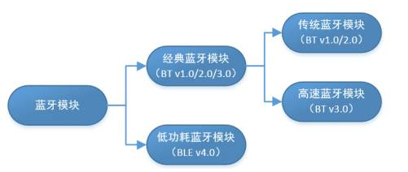
蓝牙4.0
蓝牙4.0是蓝牙技术联盟于2010年推出的标准，包含高速蓝牙、经典蓝牙和低功耗蓝牙（Bluetooth Low Energy，BLE）三种模式，分别应对以数据交换与传输、信息沟通与设备连接、低带宽设备连接为主的不同应用需求

Slide 79
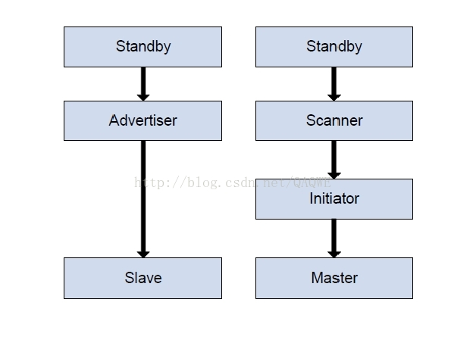
低功耗蓝牙BLE设备状态

Slide 80
低功耗蓝牙规范中，有两类报文：广播报文和数据报文。
设备利用广播报文发现、连接其它设备。一旦连接建立之后，则开始使用数据报文。

Slide 81
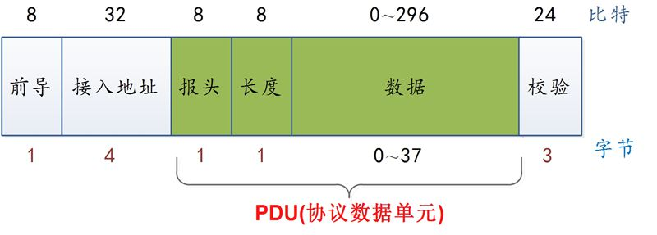
BLE报文结构
1）前导
前导是一个8比特的交替序列。不是01010101就是10101010，取决于接入地址的第一个比特。
2）接入地址
两种类型：广播接入地址和数据接入地址。
广播接入地址：固定为0x8E89BED6，在广播、扫描、发起连接时使用。
数据接入地址：随机值，不同的连接有不同的值。在连接建立之后的两个设备间使用。

Slide 82
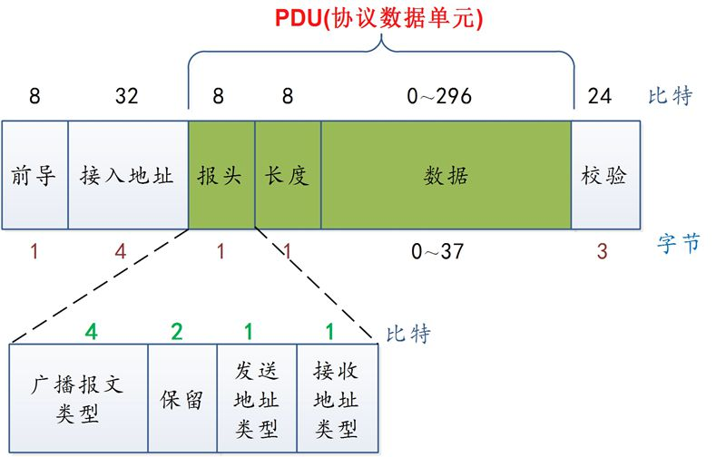
报头的内容取决于该报文是广播报文还是数据报文。广播报文的报头如下图所示：

Slide 83
蓝牙4.0的信道
传统蓝牙通过79个指定的蓝牙频道进行数据包传输每个频宽1MHZ。
蓝牙4.0只有40个信道，编号0-39，BLE4.0每个信道带宽为2MHZ，在相同的总带宽下， 蓝牙4.0的信道数减少一半。
低功耗蓝牙规定了3个广播信道和37个数据信道。

Slide 84
低功耗蓝牙的特点
1.最低功耗
以最低的功耗进行设计
2.高效益
有蓝牙低功耗技术的双模技术和传统蓝牙功能。
3. 稳定性，安全性和可靠性
使用适应跳频（AFH）技术，从而确保低功耗蓝牙可以在 “嘈杂”的RF环境中保持稳定的传输。

Slide 85
低功耗蓝牙的特点
4.无线共存
蓝牙技术，无线局域网，IEEE802.15.4/无线个人局域网和许多专有无线电都使用2.4GHz医疗（ISM）频段
5.连接范围
可实现长达300米的连接范围。
6.多种工作模式
低功耗蓝牙通常基于连接到多个从属设备的主设备，并且一个设备可以同时进行扫描和广播。

Slide 86
传统蓝牙和低功耗蓝牙的技术对比
技术规范 | 传统蓝牙 | 低功耗蓝牙
无线电频率 | 2.4GHz | 2.4GHz
理论通信距离 | 100m | ＞100m
空中数据率 | 1～3Mbps | 1Mbps
支持活跃从设备数 | 7 | 未定义（理论最大值为232）
延迟 | 100ms | 6ms
安全性 | 64/128-bit | 128-bit AES
语音能力 | 有 | 无
耗电量 | 1W （参考值） | 0.01～0.5W （依赖使用情况）
峰值电流消耗 | ＜30mA | ＜15mA

Slide 87
ZigBee技术

Slide 88
ZigBee的起源
ZigBee的特点
ZigBee协议栈
ZigBee的网络拓扑结构
ZigBee的自组网
ZigBee技术的应用

Slide 89
1. ZigBee的起源
各种无线通信迅猛发展
较成熟的无线通信技术比较复杂，耗费资源多，成本高，并不适用于短距离无线通信的场合
蓝牙可以实现短距离无线通信，但是其协议较复杂、功耗高、成本高等特点不太适用于要求低成本、低功耗的工业控制和家庭网络

Slide 90
1. ZigBee的起源
ZigBee，又称为IEEE 802.15.4标准，其目标是实现类似于蜂群的低功耗、低复杂度、低速率、自组织的短距无线通信网络，为个人或者家庭范围内不同设备之间的低速互连提供统一标准。

Slide 91
2001年，IEEE 802.15.4工作组成立了TG4工作组，制定规范IEEE 802.15.4标准，同年，ZigBee联盟成立。
2002年下半年，Invensys、三菱、摩托罗拉、飞利浦等宣布加盟ZigBee联盟 ，联盟负责制订网络层、安全管理、应用界面规范
2004年12月正式定案Zigbee 1.0（ZigBee-2004）
2006年10月，ZigBee联盟制定完成ZigBee 2006（又称ZigBee 1.1），2007年1月开放网络下载。此外，ZigBee 2007（又称ZigBee Pro）的初稿也在2006年11月完成。
2007年10月2日，ZigBee规格推出全面的新功能
2009年开始，ZigBee采用了IETF的IPv6 6Lowpan标准作为新一代智能电网Smart Energy（SEP 2.0）的标准。

Slide 92
2. ZigBee的特点
ZigBee是一种无线连接，可工作在2.4GHz(全球流行)、868MHz(欧洲流行)和915MHz(美国流行)3个频段上,分别具有最高250kbit/s、20kbit/s和40kbit/s的传输速率，它的传输距离在10-180m的范围内(室内一般不超过60米 室外一般不超过180米)。ZigBee具有如下特点：
低功耗:
ZigBee的传输速率低,发射功率仅为1mW,而且采用了休眠模式，功耗低。
ZigBee设备仅靠两节5号电池就可以维持长达6个月到2年左右的使用时间。

Slide 93
2. ZigBee的特点（续）
低成本：
ZigBee模块的初始成本在6美元左右，估计很快就能降到1.5—2.5美元。
ZigBee协议是免专利费的。
时延短:
典型的搜索设备时延30ms,
休眠激活的时延是15ms,
活动设备信道接入的时延为15ms。
适用于对时延要求苛刻的无线控制(如工业控制场合等)应用。
网络容量大:
一个星型结构的Zigbee网络最多可以容纳254个从设备和一个主设备。
一个区域内可以同时存在最多100个ZigBee网络。

Slide 94
2. ZigBee的特点（续）
可靠：
支持冲突避免的载波多路侦听技术（carrier sense multiple access with collision avoidance, CSMA-CA）。
MAC层采用了完全确认的数据传输模式，每个发送的数据包都必须等待接收方的确认信息。
安全:
基于循环冗余校验(CRC)的数据包完整性检查。
支持鉴权和认证。
采用了AES-128的加密算法。
各个应用可以灵活确定其安全属性。

Slide 95
3. ZigBee协议栈
Zigbee网络分为4层，从下向上分别为物理层、MAC层、网络层和应用层。其中物理层和MAC层由IEEE802.15.4标准定义，合称IEEE802.15.4通信层；网络层和应用层由Zigbee联盟定义
ZigBee协议栈体系结构

Slide 96
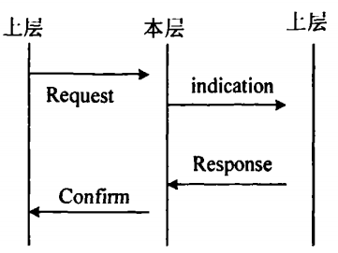
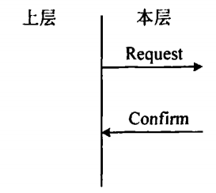
3.ZigBee协议栈
a.数据服务原语 b.管理服务原语
层与层的通信原语示意图
服务原语是代表响应服务的符号和参数的一种格式化、规范化的表示，它与服务的具体实现方式无关，原语都是发
送给服务实体相邻层的，层与层之间的通信原语可以
分为四种。

Slide 97
3.ZigBee协议栈——物理层（PHY）
服务有软硬件结合实现，定义物理无线信道和MAC子层
之间的接口，提供物理层数据服务(PLDE)和物理层管理服务(PLME)。
主要功能：
1．无线收发机的激活与关闭；
2．当前信道的能量检测(EnergyDetect，ED)；
3．接受数据包的链路质量标识(LQI)；
4．为载波侦听多路访问/冲突防止(CSMS/CA)提供空
闲信道评估(CCA)；
5．工作信道选择；
6．数据发送和接收。

Slide 98
3.ZigBee协议栈——物理层（PHY）
频段：3个频段，均为国际电信联盟电信标准化组定义的用于科研和医疗的开放频段，包括
868.0-868.6MHz，主要为欧洲采用，单信道；
902-928MHz，北美采用，10个信道，支持扩展到30个信道；
2.4-2.4835GHz世界范围内通用，16个信道。
传输技术：最早为直接扩频，后来可采用调频、调相等多种技术。

Slide 99
3.ZigBee协议栈——物理层（PHY）
服务有软硬件结合实现，定义物理无线信道和MAC子层
之间的接口，提供物理层数据服务(PLDE)和物理层管理服务(PLME)。
主要功能：
1．无线收发机的激活与关闭；
2．当前信道的能量检测(EnergyDetect，ED)；
3．接受数据包的链路质量标识(LQI)；
4．为载波侦听多路访问/冲突防止(CSMS/CA)提供空闲信道评估(CCA)；
5．工作信道选择；
6．数据发送和接收。

Slide 100
3.ZigBee协议栈 —— MAC层
MAC层也包括管理实体(MLME)和数据实体(MLDE)
MAC层与物理层之间通过管理服务接入点PLME-SAP和数据服务接入点PD-SAP进行通信
MAC数据实体服务点(MLDE-SAP)和MAC层管理实体服务接入点(MLME-SAP)向业务相关子层提供MAC层数据和管理服务
MAC层能支持多种LLC(逻辑链路层)标准，通过业务相关会聚子层(SSCS)协议承载802.2类型的LLC标准

Slide 101
MAC层
MAC层负责无线信道的使用方式，它们是构建Zigbee协议底层的基础
其功能如下：
CSMA/CA
访问
信道
PAN的
建立和
维护
支持
PAN
网络的
关联
和解除
关联
协调器
产生网
络信标帧
普通设备
根据信标帧
与协调
器同步
处理
和
维护
保证
GTS
在
两个
对等
MAC实体间
提供
可靠
链路
Notes:
101

Slide 102
3.ZigBee协议栈 —— 网络层（NWK）
网络层是每个Zigbee节点都包含的，Zigbee网络层主要功能：
组建网络，为新加入网络访分配地址
路由发现、路由维护
确保ZigBee的MAC层正常工作，并且为应用层提供合适的服务接口
网络层提供了网络数据服务实体(NLDE)和管理服务实体(NLME)两个必须的功能服务实体

Slide 103
3. ZigBee协议栈 —— 网络层（NWK）
网络层功能：路由，新节点和路径的发现，决定一个节点属于某一个子网络等。
ZigBee网络层采用距离矢量路由协议（AODV）
AODV协议路由建立过程

Slide 104
3.ZigBee协议栈 —— 应用层（APL）
ZigBee应用层由三个部分组成：应用子层(APS)、设备对象（ZDO)和制造商定义的应用对象(App Obj)
1. APS应用子层
APS通过网络层和安全服务提供层与端点相接，并为数据传送、安全和绑定提供服务，可以适配不同但兼容的节点
APS提供在NWK层和APL层之间的一个接口，通过一组ZDO到App Obj的通用服务集。
这服务由两个实体实现：APS数据实体（APSDE）和APS管理实体（APSME）

Slide 105
3. ZigBee协议栈 —— 应用层（APL）
2. 应用构架
ZigBee中的应用框架(APL Framework)为ZigBee节点中的应用对象提供活动的环境
最多可以定义240个相对独立的应用程序对象(ZDO)，对象的端点编号从l到240
端点号0固定用于设备对象ZDO数据接口，应用程序可以通过这个端点与ZigBee协议栈的其它层通信
端点255固定用于所有应用对象广播数据的数据接口功能
端点241-254保留为了扩展用户，用户不能使用

Slide 106
3. ZigBee协议栈 —— 应用层（APL）
ZDO 通过应用对象，为设备控制和网络功能提供了应用构架层的应用对象的公共接口。
公共的接口在ZigBee 协议栈的应用构架层内部，提供了设备的地址管理、发现、绑定以及安全功能。

Slide 107
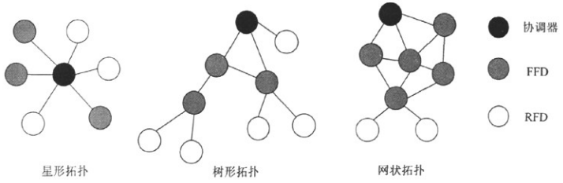
4. ZigBee的网络拓扑结构
Zigbee网络层(NWK)协议标准中定义了三种网络拓扑形式，分别为星形拓扑、树形拓扑和网状拓扑
ZigBee网络的三种拓扑形式

Slide 108
4.ZigBee的网络拓扑结构
两种物理设备：
全功能设备(FFD，Full Function Device)
精简功能设备(RFD，Reduced Function Device)
三种节点：
协调点(Coordinator)
路由节点(Router)
终端节点(End Device)

Slide 109
ZigBee网络中的两种物理设备
全功能设备(FFD)：
可以担任网络协调者，形成网络，让其它的FFD或是精简功能装置(RFD)连结，FFD具备 控制器的功能，可提供信息双向传输。
附带由标准指定的全部802.15.4 功能和所有特征
更多的存储器、计算能力使其在空闲时起网络路由器作用，也能用作终端设备
精简功能设备(RFD)：
RFD只能传送信息给FFD 或从FFD 接收信息。
附带有限的功能来控制成本和复杂性
在网络中通常用作终端设备
ZigBee 相对简单的实现自然节省了费用，RFD由于省掉内存和其他电路，降低了ZigBee部件的成本，而简单的8位处理器和小协议栈也有助于降低成本

Slide 110
ZigBee网络中的三种节点
网络协调器(ZC)：
包含所有的网络消息，是三种设备类型中最复杂的一种，存储容量最大、计算能力最强。发送网络信标、建立一个网络、管理网络节点、存储网络节点信息、寻找一对节点间的路由消息、不断地接收信息
ZigBee路由器(ZR)：
起监视或控制作用，但它也用跳频方式传递信息的路由器或中继器
ZigBee终端设备(ZED)：
只有监视或控制功能，不能做路由或中继之用

Slide 111
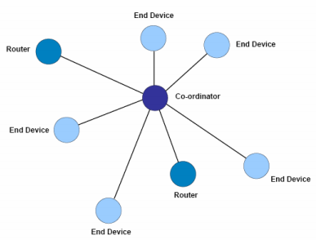
ZigBee网路拓扑结构——星状
星形拓扑包含一个协调器节点和一系列的终端设备节点。每一个终端设备节点只能和协调器节点进行通讯。如果需要在两个终端设备节点之间进行通讯必须通过协调器节点进行信息的转发。
星状网络结构
星形网络拓扑不需要使用ZigBee 的网络层协议，因为本身IEEE 802.15.4的协议层就已经实现了星形拓扑形式
适用于家庭自动化、个人计算机外设以及个人健康护理等小范围的室内应用

Slide 112
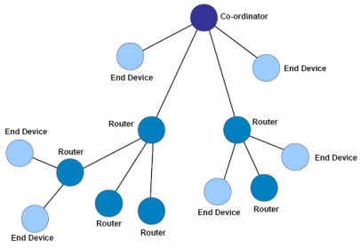
ZigBee网路拓扑结构——树状
树形拓扑包括一个协调器以及一系列的路由和终端设备节点。 Coordinator连接一系列的Router 和End Device, 他的子节点的Router也可以连接一系列的Router 和End Device. 这样可以重复多个层级。
树形拓扑中的通讯规则：
每一个节点都只能和他的父节点和子节点之间通讯。
如果需要从一个节点向另一个节点发送数据，那么信息将沿着树的路径向上传递到最近的祖先节点然后再向下传递到目标节点。
树状网络拓扑结构

Slide 113
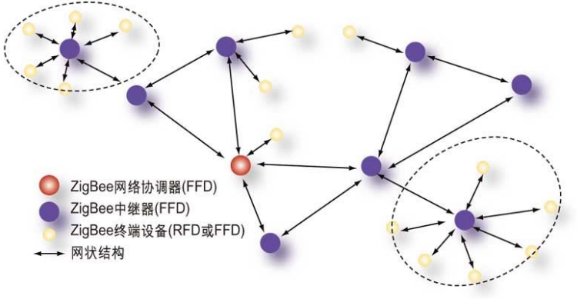
ZigBee网路拓扑结构——网状
网状网络拓扑结构
Mesh网状网络拓扑结构的网络具有强大的功能，网络可以通过“ 多级跳” 的方式来通信；该拓扑结构还可以组成极为复杂的网络；网络还具备自组织、自愈功能。
Mesh是一种特殊的、按接力方式传输的点对点的网络结构，其路由可自动建立和维护。

Slide 114
5. ZigBee的自组网
组建一个完整的Zigbee网状网络包括两个步骤：网络初始化和节点加入网络
节点加入网络又包括两个步骤
通过与协调器连接入网
通过已有父节点入网

Slide 115
网络初始化
Zigbee网络的建立是由网络协调器发起的，任何一个Zigbee节点要组建一个网络必须要满足以下两点要求：
1．节点是FFD节点，具备Zigbee协调器的能力
2．节点还没有与其它网络连接，当节点已经与其它网络连接时，此节点只能作为该网络的子节点，因为一个Zigbee网络中有且只有一个网络协调器。

Slide 116
节点加入网络
节点通过协调器加入网络
当Zigbee协调器确定之后节点首先需要和协调器建立连接加入网络，FFD节点向协调器提出连接请求，协调器接收到节点请求，根据情况决定是否允许其连接，然后对请求连接的节点做出响应，节点与协调器建立连接后，才能实现数据的收发

Slide 117
节点加入网络
节点通过已有节点加入网络
靠近协调器的FFD节点和协调器关联成功后，处于这个网络范围内的其它节点就以这些FFD节点作为父节点加入网络了，具体加入网络有两种方式：
一种是通过关联(association)方式，就是待加入的节点发起加入网络
另一种是直接(direct)方式，就是待加入的节点具体加入到那个节点下，作为该节点的子节点

Slide 118
6. ZigBee技术的应用
小型化、低成本设备（如温度调节装置、照明控制器、环境检测传感器等）的无线联网要求
能广泛地应用于工业、农业和日常生活中

Slide 119

6. ZigBee技术的应用
ZigBee的应用范围
目前已建立的应用规范有：
ZigBee Smart Energy(智能能源)
ZigBee Home Automation(住宅自动化)
ZigBee Health Care(医疗保健)
ZigBee building automation(楼宇自动化)
ZigBee Telecommunication Services(电信服务)
ZigBee Retail Services(零售服务)
ZigBee Remote Control(遥控)

Slide 120
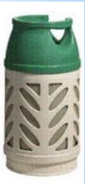


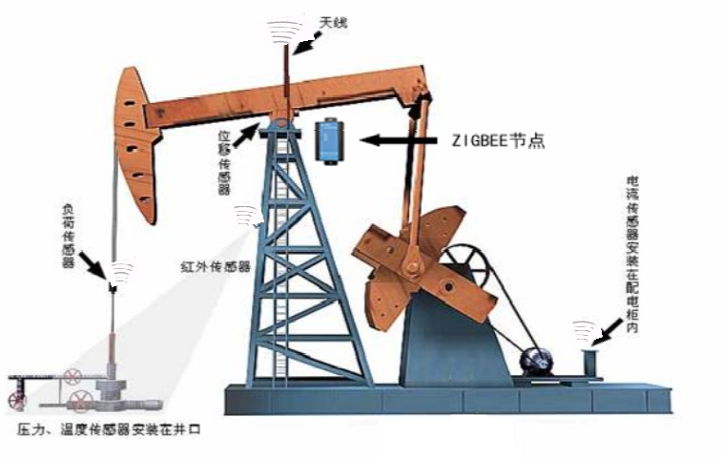
Smart Energy(智能能源)
液化天然气追踪
润滑油生产链
石油开采
能源物资追踪

Slide 121
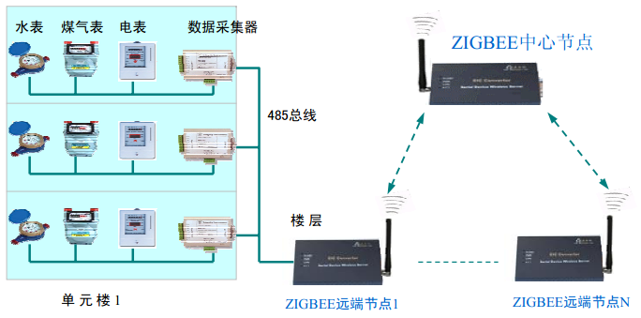
ZigBee智能抄表
每楼层的水电煤三表通过RS485总线连接数据采集器，再连接到ZIGBEE远端节点
每幢单元楼设置一个ZIGBEE远端节点，负责数据收发或作路由器
ZIGBEE远端节点上传到ZIGBEE中心节点

Slide 122
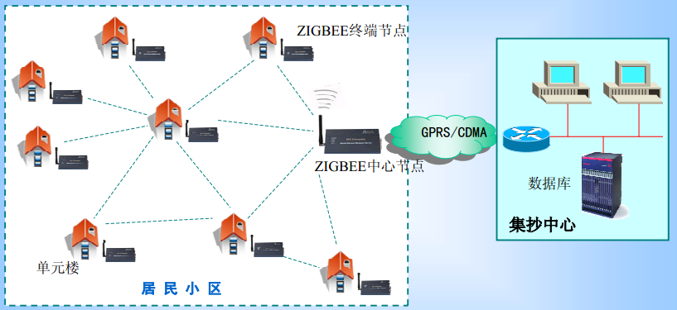
ZigBee智能抄表
采用MESH网状网络结构，保证数据传输的可靠性
每幢单元楼设置一个ZIGBEE远端节点
一个小区设置一个ZIGBEE中心节点
ZIGBEE中心节点数据通过GPRS/CDMA或ADSL上传到集抄中心

Slide 123
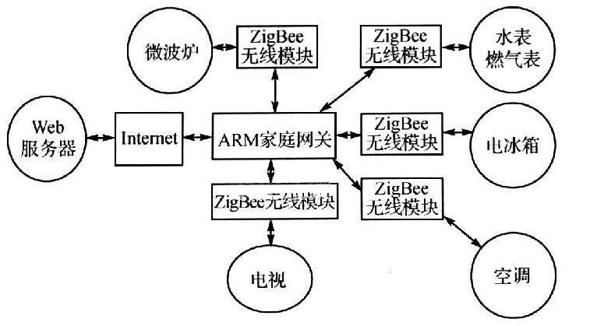
家庭自动化

Slide 124
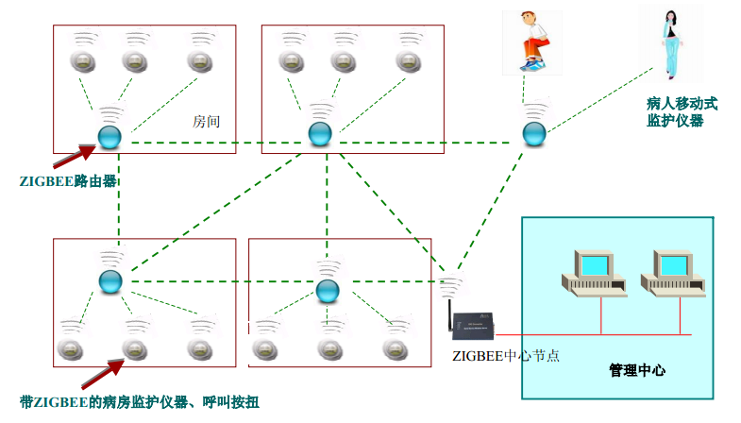
医院对病患、监护设备及设施进行医疗和健康监控
借助于各种传感器和ZigBee网络，准确而且实时地监测病人的血压、体温和心跳速度等信息，从而减少医生查房的工作负担，有助于医生作出快速的反应，特别是对重病和病危患者的监护和治疗。

Slide 126
MAC层设计： 如何降低能量消耗？
典型无线传感网节点各个模块能量消耗
设备 | 状态 | 电流
CPU | 工作(active) | 1.8mA
 | 空闲(idle) | 54.5μA
内置flash | 编程(program) | 3mA
 | 擦除(erase) | 3mA
无线收发模块 | 发送数据（TX,0dBm） | 17.4mA
 | 接收数据和侦听(RX) | 19.7mA
 | 空闲（idle） | 21μA

Slide 127
MAC层设计： 如何降低能量消耗？
无线收发模块占据大部分的能量消耗。
无线收发器件（radio transceiver）工作时通常处于三种状态，发送，侦听和空闲状态。
空闲侦听（idle listening）：是指节点处于侦听状态，但是并未侦听到任何数据，从而浪费掉了能量。
空闲（idle）：空闲状态是指节点物理地关闭一些硬件功能，从而达到较低的能耗。
如何减少空闲侦听是一个无线通信协议能够适用于传感网以及其他低功耗的网络首先需要考虑的一个重要问题。

Slide 128
MAC层设计： 如何降低能量消耗？
无线收发器件（radio transceiver）工作时通常处于三种状态（发送，侦听，空闲状态），发送和侦听状态为工作状态，空闲状态浪费能量。
低功率侦听协议（LPL，low power listening）
采样侦听
链路层调度
采样侦听
无线收发模块在没有数据的时候关闭
定时采样获取信道的信息

Slide 129
NB-IoT技术

Slide 130
目录
不同协议对比
低功耗广域网技术的发展
NB-IoT的发展历程
NB-IoT端到端系统架构
NB-IoT的工作状态
NB-IoT的应用领域
窄带物联网的关键技术

Slide 131
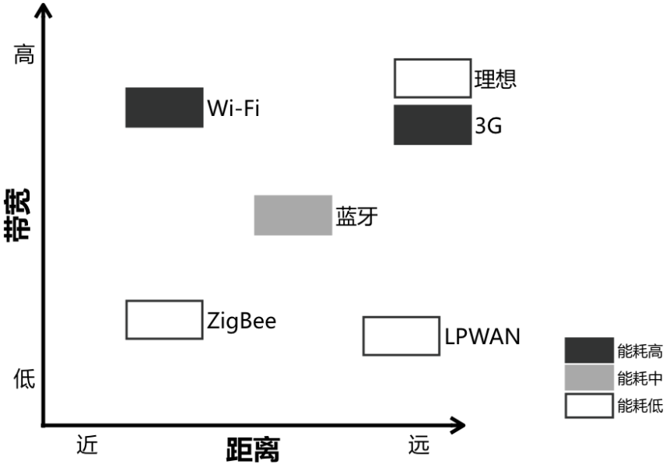
不同协议的对比
具备所有优点（高带宽、远距离、低能耗）的理想协议难以实现。

Slide 132
不同协议的对比
为什么需要低功耗广域网？
与蓝牙、WiFi、Zigbee等无线连接技术相比LPWAN技术距离更远；
与蜂窝技术（如GPRS、3G、4G等）相比连接功耗更低。
长距离+省电特性，LPWAN解决了物联网传输

Slide 133
低功耗广域网技术的发展
对于这类远距离、低功耗、低带宽的协议，我们统一称之为低功耗广域网（Low Power Wide Area Network,简写为LPWAN）技术。是一种远距离低功耗的无线通信网络。多数LPWAN技术可以实现几公里甚至几十公里的网络覆盖。由于其网络覆盖范围广、终端功耗低等特点其更适合于大规模的物联网应用部署。
该类协议有两个主要代表，远距离通信（Long Range Communication，LoRa）和窄带物联网（Narrow Band Internet of Things，NB-IoT）。

Slide 134
低功耗广域网技术的发展
LPWAN是物联网发展的一个新热点，具有广覆盖、低速率、低功耗、低成本的特点。
LPWAN有两大家族，一个是工作在未授权频谱的LORA、SIGFOX等，一个是工作于授权频谱下，3GPP支持的2/3/4G蜂窝通信技术，如NB-IOT

Slide 135
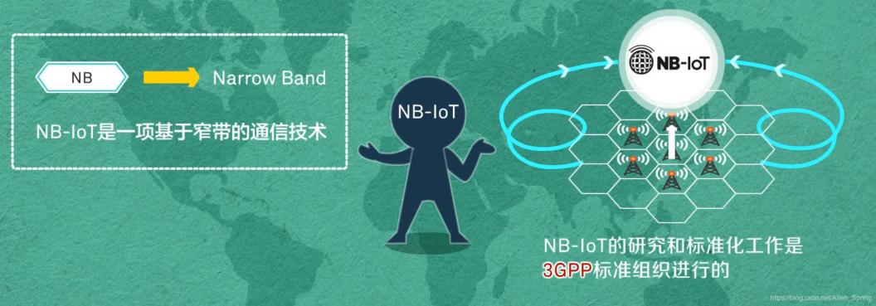
NB-IoT的发展历程
2014年3月，国际标准组织3GPP提出新的研究项目，以支持更低复杂度、更低成本、更低功耗、更强覆盖等增强特性。NB-IoT则是这个方向的全新接入技术。

Slide 136
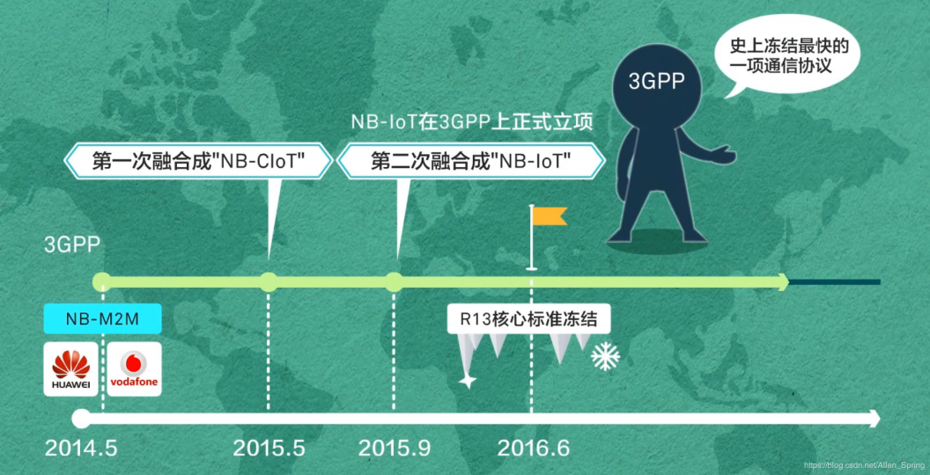
NB-IoT的发展历程

Slide 137
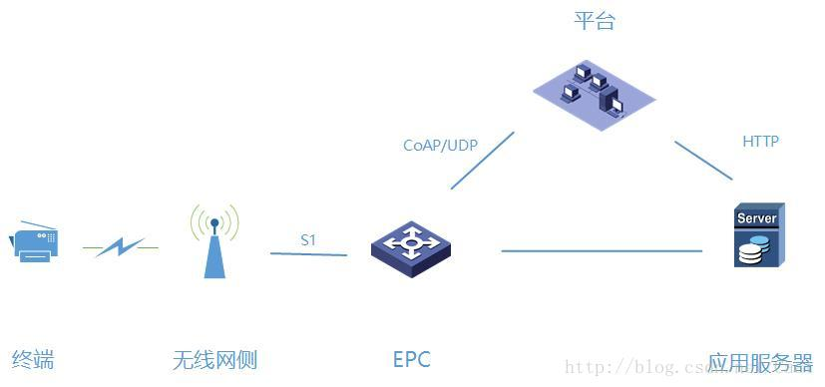
NB-IoT端到端系统架构
NB-IoT端到端系统架构如下图所示：

Slide 138
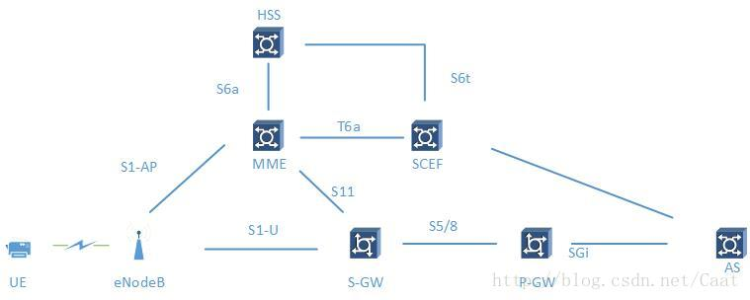
将上图EPC部分进行细化，如下

Slide 139
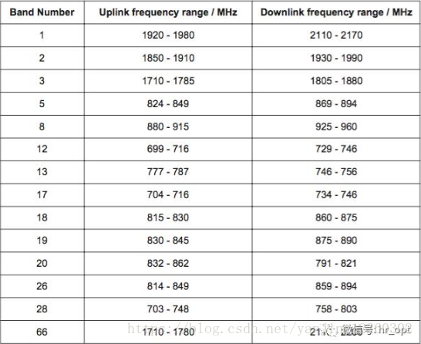
NB-IoT频段
NB-IoT沿用LTE定义的频段号，Release 13为NB-IoT指定了14个频段。

Slide 140
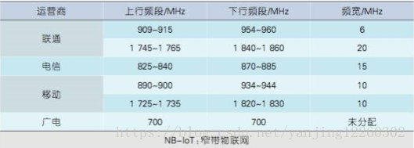
NB-IoT频段
中国联通的NB-IoT部署在900MHz、1800MHz频段，目前只有900MHz 可以试验。
中国移动为了建设NB-IoT物联网，将会获得FDD牌照，并且允许重耕现有的900MHz、1800MHz频段。
中国电信的NB-IoT部署在800MHz频段，频宽只有15MHz。

Slide 141
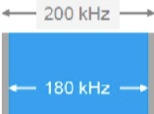
物理层
工作模式
部署方式（Operation Modes）
NB-IoT占用180KHz带宽，这与在LTE帧结构中一个资源块的带宽是一样的。所以，以下三种部署方式成为可能：独立部署、保护带部署、带内部署

Slide 142
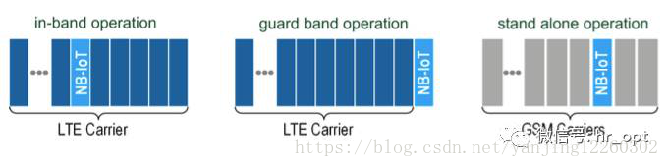
物理层
1）独立部署（Stand alone operation）
不依赖LTE，与LTE可以完全解耦, 适合用于重耕GSM频段，GSM的信道带宽为200KHz
GSM Carriers

Slide 143
物理层
2）保护带部署（Guard band operation）
不占LTE资源, 利用LTE边缘保护频带中未使用的180KHz带宽的资源块。
3）带内部署（In-band operation）
占用LTE的1个PRB(物理资源块）, 利用LTE载波中间的任何资源块。

Slide 144
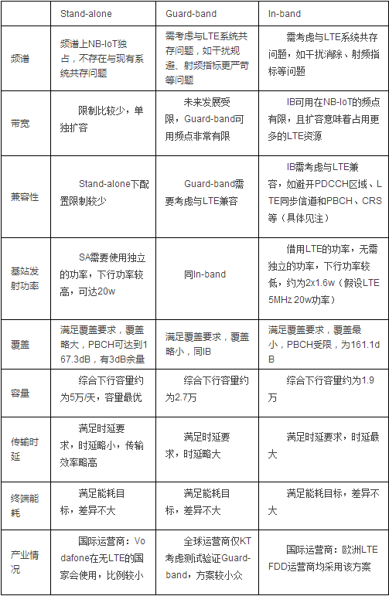
三种部署方式的比较
注：三种工作模式之间在资源使用上的主要区别在于：In-band需要额外留出LTE CRS（时频资源）

Slide 145
NB-IoT的工作状态
在默认状态下，存在三种工作状态：
connected(连接态)：
模块注册入网后处于该状态，可以发送和接收数据，无数据交互超过一段时间后会进入Idle模式，时间可配置。
Idle(空闲态)
可收发数据，且接收下行数据会进入Connected状态，无数据交互超过一段时会进入PSM模式，时间可配置。
PSM(节能模式)：
此模式下终端关闭收发信号机，不监听无线侧的寻呼，因此虽然依旧注册在网络，但信令不可达，无法收到下行数据，功率很小。
持续时间由核心网配置，有上行数据需要传输或TAU周期结束时会进入Connected态。【PS：TAU周期指的是从Idle开始到PSM模式结束】

Slide 146
NB-IoT的工作状态
NB-IoT三种工作状态一般情况的转换过程可以总结如下：
① 终端发送数据完毕处于Connected态，启动“不活动计时器”，默认20秒，可配置范围为1s~3600s;
② “不活动计时器”超时，终端进入Idle态，启动激活定时器(Active-Timer)，超时时间配置范围为2秒~186分钟;
③ Active-Timer超时，终端进入PSM状态，TAU周期结束时进入Connected态，TAU周期配置范围为54分钟~310小时。

Slide 147
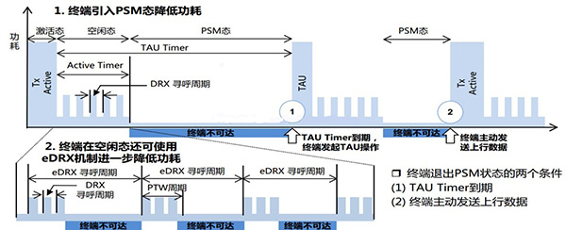
NB-IoT的工作状态

Slide 148
NB-IoT的应用领域
通常，物联网设备分为三类：
①无需移动性，大数据量（上行），需较宽频段，比如城市监控摄像头。
②移动性强，需执行频繁切换，小数据量，比如车队追踪管理。
③无需移动性，小数据量，对时延不敏感，比如智能抄表。
NB-IoT正是为了无需移动性，小数据量，对时延不敏感的设备准备的。
NB-Iot技术经过多年的发展，已经逐步应用到了传统的行业领域，NB-IoT鲜明的技术特征适合于一些针对性很强的物联网垂直应用领域,例如: 智慧城市、智能交通、可穿戴智能设备智能家居、智能农业等领域。

Slide 149

智能交通——共享单车中的NB-IoT
当前共享单车的技术瓶颈
连接方面：GSM网络基站承载
的连接数有限，对GPRS网络存
在踢网的可能；
功耗方面：电池工作时间有限，影响长期运营；
覆盖方面：地下室等信号弱的地方很难找到共享单车；

Slide 150
智能交通——共享单车中的NB-IoT
NB-IoT在共享单车中的优势：
大连接：NB-IoT基站的每个小区
可支持5万个用户，是现有移动网络
50~100倍的用户容量；
低功耗：即使设备一直在线，也可以支持几年的供电；把电池寿命从几个月延长到几年；
广覆盖：NB-IoT的信号可以覆盖到地下车库、地下室等普通无线网络信号难以到达的地方。

Slide 151
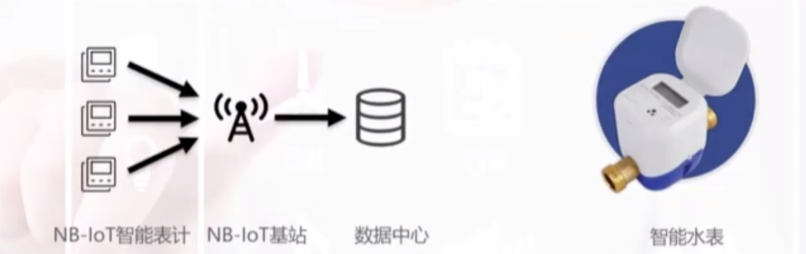
智能表计——远程抄表中的NB-IoT
图中是NB-IoT技术应用于智能表计的示意图，智能表计采集到相关数据后，数据通过NB-IoT基站直达数据中心，可以实现直接控制和阶梯定价。由于NB-IoT是基于运营商的可运营网络，其信号相比小无线更加稳定，兼容性更高，抗干扰能力更强。
NB-IoT技术在远程抄表中的优势体现在电池寿命更长，信号覆盖更广。

Slide 152

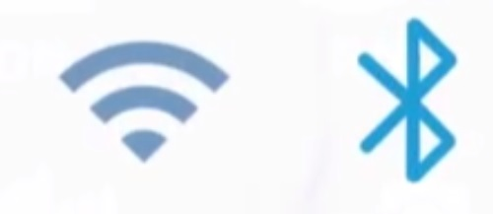
智能可穿戴设备中的NB-IoT
当前可穿戴设备的技术瓶颈
可穿戴设备的小体积使电池容量受限
可穿戴设备通过手机与服务器进行数据传输

Slide 153
窄带物联网关键技术
NB-IoT技术特点概述
广覆盖： 相对原来的GPRS系统，增加20db的信号增益；
低功耗：终端节点可以达到10年的电池寿命；
低成本：终端有较低复杂度，使得终端芯片的价格低至1美元，模块价格为2美元；
大连接：NB-IoT基站单扇区可支持超过5万个终端，是现有移动网络50~100倍的用户容量；
授权频谱：NB-IoT可以直接部署于LTE网络，也可以利用2G、3G的频谱重耕来部署，无论是数据安全和建网成本，还是在产业链和网络覆盖，相对于非授权频谱都具有很强的优越性。
安全性：支持双向鉴权和空口严格的加密机制，确保用户终端在发送接收数据时的空口安全性。

Slide 154
窄带物联网关键技术
NB-IoT的广覆盖能力主要依赖于以下两种技术：
功率谱密度增强
主要应用于上行方向的信号。通过把NB-IoT上行的信号发射功率通过更窄带宽的载波进行发送，增强单位频谱上发送的信号强度，从而提升信号的覆盖能力和穿透能力。
时域重复
在上行和下行方向的通信都有使用。时域重复指同意控制信息或业务数据在空口信道上发送时，进行多次重复发送，在接收端对接收到的重复内容进行合并，从而提高覆盖能力。

Slide 155
一般而言，通信链路的下行覆盖大于上行覆盖，因为用户终端的发射功率往往受限，而网络侧远端射频模块发射功率理论上容易提升。在链路预算中，计算最大耦合损耗（MCL）时大部分只是计算上行链路。
NB-IoT根据MCL的数值将覆盖增强等级分为三个等级：
常规覆盖：MCL<144dB，与现有的GPRS覆盖一致。
扩展覆盖：144dB<MCL<154dB，在原有基础上提升了10dB。
极端覆盖：MCL>154dB，在原基础上提升了20dB.

Slide 156
LoRa技术

Slide 157
目录
LoRa技术简介
LoRa技术原理
LoRaWAN
阿里云物联网络管理平台-LinkWAN

Slide 158
LoRa技术简介
LoRa现由思科、IBM、升特、腾讯、阿里、中兴及微芯等多家科技业者成立的LoRa联盟推动。目前LoRa网络已经在世界30多个国家150多个城市进行试点或部属

Slide 159
为何引入LoRa
1）LoRa应用广泛，人人都能用。
2）LoRa具备灵活可扩展特性，规模可大可小，这是物联网产业成长与摸索阶段所需的，可以说是最适合物联网的技术。
3）LoRa安全可靠，具有双向认证、端到端加密和完整性保护等特性。

Slide 160
LoRa技术背景
2013年8月，升特（Semtech）公司向业界正式发布了一种新型的使用1GHz以下的超长距低功耗数据传输技术（LongRange，简称LoRa ）的芯片。其接收灵敏度达到了惊人的-148dbm。
LoRa使用线性调频扩频调制技术，既保持了像FSK（频移键控）调制相同的低功耗特性，又明显地增加了通信距离，同时提高了网络效率，并消除了干扰。

Slide 161
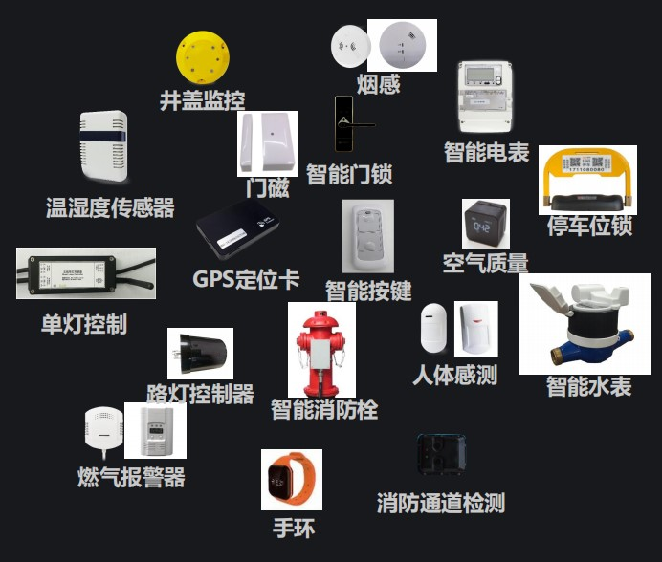
LPWAN中的LoRa技术特色
低功耗（电池寿命长）-温湿度传感器约1-3年（AAA电池）
长距离-3-5公里通讯距离
小数据-21-222bytes每个封包
大容量-单网关5000节点以上
低成本：最简网络架构，基础设施成本低；节点终端成本低，芯片成本<1dollar；开放软件
市场分析预计到2022年，将会有50亿LPWAN链接，占IoT80%以上

Slide 162
LoRa技术优势
特点 | 优势
灵敏度-148dBm 通讯距离>15km | 远距离
最小基础设施成本 使用网关/集中器扩展系统容量 | 易于建设和部署
电池寿命>5年 接收电流10mA，休眠电流<200nA | 延长电池寿命
免牌照的频段 节点/终端成本低 | 低成本

Slide 163
LoRa常见应用
LoRa凭借其成本低、分布广、耐用性强、技术成熟的特点使其已经广泛地应用于各个物联网行业，优良的性能和灵活的组网形式越来越多的应用于各行业中，前景非常广阔。
LoRa适用于哪些应用场景？
（1）无线抄表，比如：电表、水表、气表、热表等；
（2）缓慢变化物理量（温度、水压、PM2.5、地磁感应器）超低功耗传感器；
（3）无线报警器（烟雾探测器、热释红外）；
（4）远程I/O控制器（灯光控制、空调控制）。

Slide 164
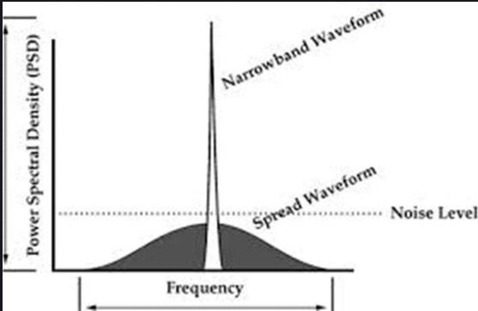
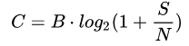
LoRa技术原理
香农第二定理
C是信道容量，单位为比特每秒（bps）。B是要求的信道带宽，单位是Hz。S/N是信噪比，单位是dB。

Slide 165
根据香农信道容量公式：
加大带宽B或提高信噪比S/N，即增加信号带宽可以降低对信噪比的要求。当带宽增加到一定程度，允许信噪比进一步降低，有用信号功率接近噪声功率甚至淹没在噪声之下也是可能的。因此， LoRa扩频技术具有很强的抗干扰能力，可以在非常低的SNR（信噪比）范围内工作（低于噪声水平-20dB）。

Slide 166
为什么LoRa可以传更远
为什么LoRa可以传更远的距离，而别的技术做不到？
LoRa最关键技术点在哪里？
常规的数字数据通信原理是使用与数据速率相适应的尽可能小的带宽。LoRa用了扩频技术，扩频通信的原理是尽可能使用最大带宽数，同样的能量在一个大的带宽上传播。传输使用的带宽大大增加，这也是一种资源的消耗。
扩频技术就是以带宽换功率、以带宽换信噪比。

Slide 167
（1）扩频通信原理
扩展频谱通信技术（Spread Spectrum Communication），是将信息信号的带宽扩展很多倍进行通信的技术。它的基本特点是其传输信息所用信号的带宽远大于信息本身的带宽。
增加信号带宽可以降低对信噪比的要求，当带宽增加到一定程度，允许信噪比进一步降低。扩频通信 就是用宽带传输技术来换取信噪比上的好处，这就是扩频通信的基本思想和理论依据。

Slide 168
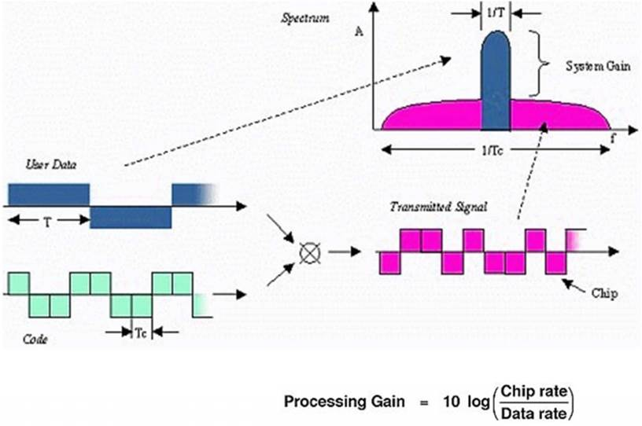
（2）LoRa扩频调制
LoRa扩频调制的示意图如下所示，用户数据的原始信号与扩展编码位流进行XOR（异或）运算，生成发送信号流，这种调制带来的影响是传输信号的带宽有显著增加（扩展了频谱）。
原始信号
扩频信号

Slide 169
（如上图右上角的频谱图所示，深蓝色是原始信号，紫红色是扩频后的信号。扩频后带宽增加（横坐标），幅度减小（纵坐标。）
当然扩频技术也不是万能的，它至少有2个弊端：
（1）扩展编码调制生成更多片的数据流导致通信数据率下降;
（2）较复杂的调制和解调机制。

Slide 170
LoRa扩频技术改变了传输功耗和传输距离之间的平衡，彻底改变了嵌入式无线通信领域的局面。它给人们呈现了一个能实现远距离、长电池寿命、大系统容量、低硬件成本的全新通信技术。
从各种类型的噪声和多径失真中获得免疫性;得到信噪比的增益。换句话说，使用扩频通信抗干扰性更强，通信距离更远。CDMA和WiFi都使用了扩频技术。

Slide 171
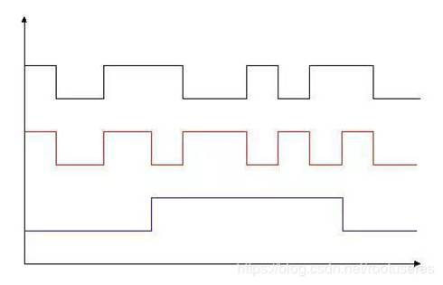
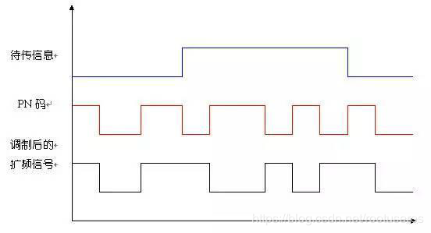
（3） LoRa的调制和解调
在发端，信息码经码率较高的 PN 码调制以后，频谱被扩展了。
在收端，扩频信号经同样的PN 码解调以后，信息码被恢复；
信息的频谱扩展过程
扩频信号的解扩过程
灵敏度（-148dbm）

Slide 172
（4）扩频因子（SF）
LoRa扩频调制技术采用多个信息码片来代表有效负载信息的每个位。扩频信息的发送速度称为符号速率（Rs），而码片速率与标称符号速率之间的比值即为扩频因子，其表示每个信息位发送的符号的数量。
LoRa的扩频因子可以从7、8到12。传输距离与SF成正比，与传输速度则成反比。一般速度为5.5kbit/s~300bit/s。

Slide 173
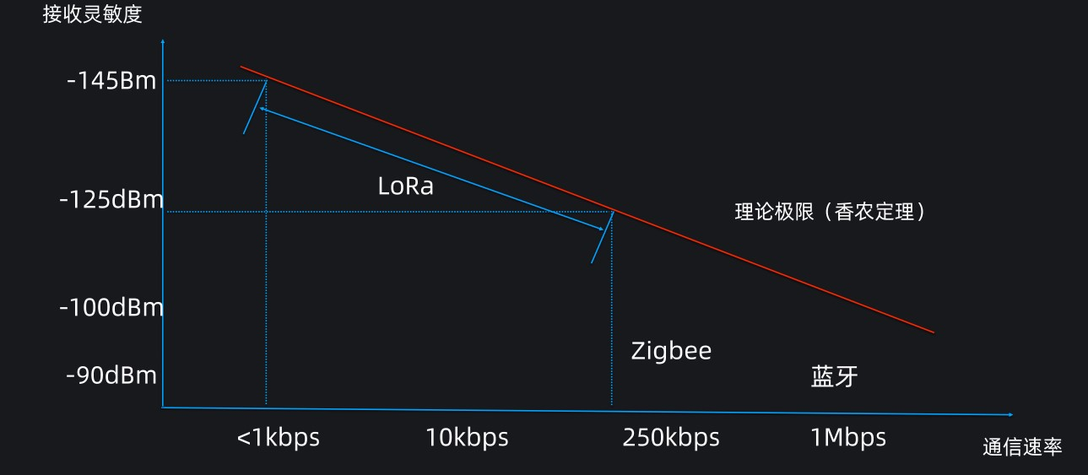
（5）LoRa技术综述
LoRa技术是一种窄带扩频通信技术，以牺牲通信速率的方式取得了极好的无线传播性能，通信距离远超Zigbee和蓝牙。

Slide 174
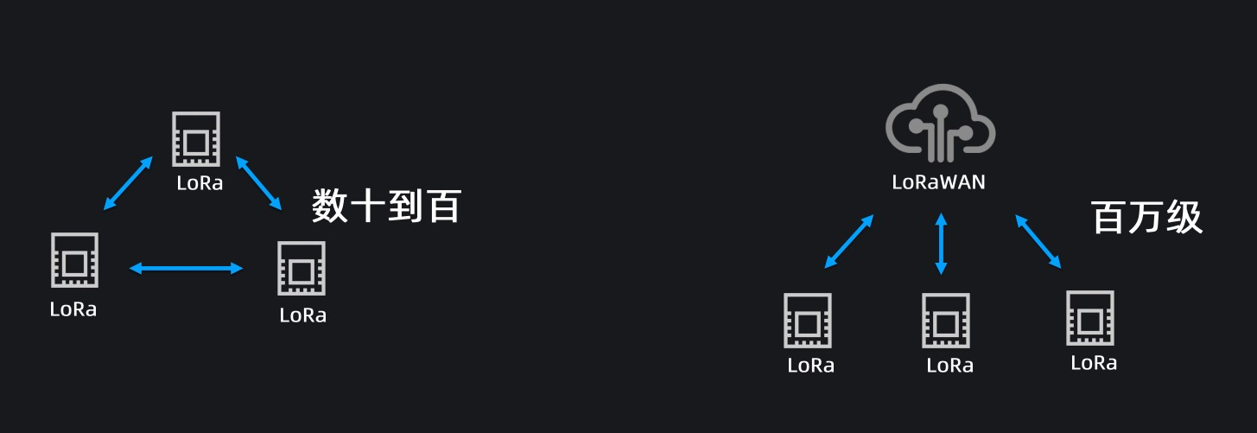
LoRaWAN
LoRaWAN是为LoRa远距离通信网络设计的一套通讯协议和系统架构。
LoRaWAN
通讯协议，属于MAC层，协议核心可部署在云端，可支持百万级的设备接入
LoRa
小无线连接，属于PHY层，多用于点对点通讯

Slide 175
LoRaWAN概述
LoRaWAN： WAN（Wide Area network）：广域网
LoRaWAN是LoRa的广域网，其物理层用的是LoRa。

Slide 176
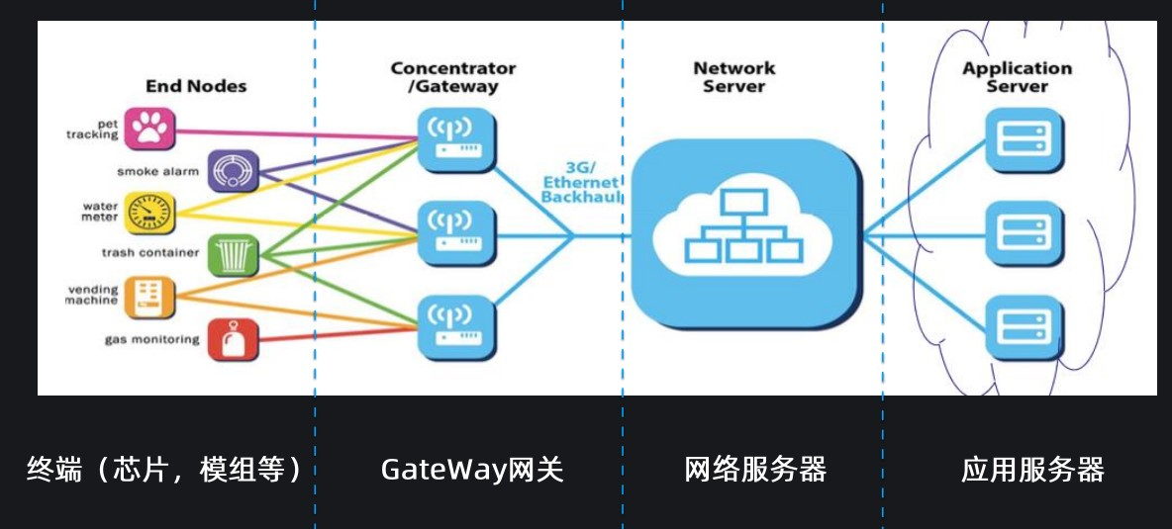
LoRaWAN网络架构

Slide 177
LoRaWAN网络架构
LoRaWAN的网络架构如图所示：主要有终端（End Node）、网关（Gateway）、网络服务器（Network Server）和应用服务器（Application Server）四部分组成。
LoRaWAN网络通常采用星形拓扑结构，由拓扑中的网关来转发终端与后台网络服务器间的消息。网关通过标准IP连接来接入网络服务器，而终端则通过单跳的LoRa来和一个或多个网关通讯。虽然主要传输方式是终端上行传输给网络服务器，但所有的传输通常都是双向的。

Slide 178
终端（End Node）：又称为节点：包括了传感器、数采仪、仪器仪表等。目的是采集数据，然后利用LoRa模组把数据传至LoRa 网关。
网关（Gateway）:负责转发终端数据到网络服务器。一般网关具有8个频道，可连接数千个终端。
网络服务器（Network Server）：负责管理所有的网关与终端，包括终端的认证、传输、网关的状况、补丁等。还有把相关的数据传送到相应的应用服务器上。
应用服务器（Application Server）：应用服务器位于整个网络的最尾端，也是最终用户日常接触的。所有不同行业的应用软件多是定义在这里。

Slide 179
每个设备可以在任意可用的信道、任意时间、使用任意数据速率发送数据，只要遵守如下规定：
终端的每次传输都使用伪随机方式来改变信道。频率的多变使得系统具有更强的抗干扰能力。
终端要遵守相应频段和本地区的无线电规定中的最大发射占空比要求。
终端要遵守相应频段和本地区的无线电规定中的最大发射时长要求。

Slide 180
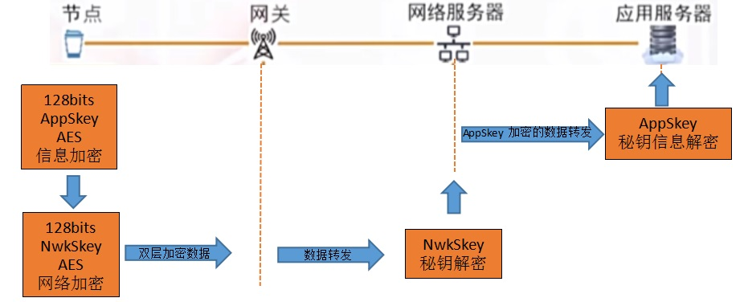
LoRaWAN有效载荷加密和传输
在LoRaWAN网络中数据的载荷是经过加密的，这个加密是两个层次的加密。
当终端采集了信息后，需要经过应用层AppSkey信息加密和网络层NwkSkey网络加密才传上网络。
AppSkey和NwkSkey的加密和解密过程

Slide 181
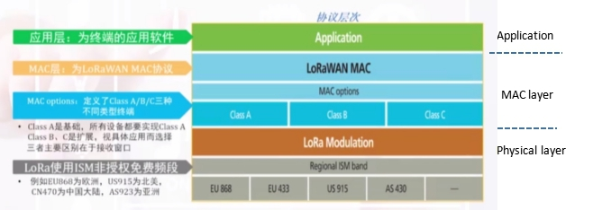
LoRaWAN终端设备数据传输 （1） LoRaWAN协议栈

Slide 182

（2） LoRaWAN终端设备分类

Slide 183

Class A模式
上报行为可预先周期设定或自行触发。
终端先上报payload,然后再进入Rx模式，可接收来自网关的ACK/NACK反馈或者其他配置信息。
终端侧支持2个Slot的等待反馈，Slot 2结束之后理论上支持立即再上报Payload。
Rx Slot持续时间为5 symbols(SF7为5.1ms;SF8为10.2ms......SF12为164ms)

Slide 184

Class B模式
终端每128s从网关接受一次Beacon包，保持和网关的时间同步。
128s周期内终端按照Ping Slot的方式接收，Ping Slot持续时间30ms，周期可配（参见下图）。
终端在需要的时候就可以上行发送，发送时序按照Class A的模式进行。

Slide 185

Class C模式
终端下行一直在接收，Rx Slot2一直打开。
终端只有在上行上报的时候才会关闭Rx Slot，发送完成1s后进入Rx Slot，后续继续进入slot 2.

Slide 186

Class A B C总结
从Class A 到Class B再到Class C模式，设备功耗依次增大，同时，端到端通信的时延依次降低 。
ABC三种模式都是装电池的，beacon需要强校验的时间，需要GPS信号主动下行，每台基站之间的时间一致，都是靠GPS信号，城市园区或学校里面，可以把网关设到楼顶

Slide 187

LoRaWAN & D2D（第四种通信方式）
LoRa D2D全称是LoRa Device to Device 通信协议，是由ASR(翱捷科技)发布的，适用于LoRa室内应用

Slide 188

数据帧格式
LoRa有上行消息和下行消息
上行PHY帧格式
下行PHY帧格式

Slide 189
上行消息是由终端发出，经过一个或多个网关转发给网络服务器。
上行消息使用 LoRa 射频帧的严格模式，消息中含有 PHDR 和 PHDR_CRC 。载荷有CRC校验来保证完整性。
1. preamble（前导）、PHDR、PHDR_CRC和 CRC 都是硬件生成，无需软件参与，需要软件参与的是PHYPayload部分
2.CRC校验只出现在上行链路消息中，其中PHDR、PHDR_CRC和 CRC都是射频芯片用于校验数据的完整性和一致性用的，并非用户生成的数据。
注：其中上行最后还有CRC校验，而下行没有CRC校验
MAC数据：由上图可以看到，MAC数据是是作为PHYPayload存在的

Slide 190



PHY载荷

Slide 191
MAC载荷
由上图可以看到，MAC数据是是作为PHYPayload存在的

Slide 192
1) 其中MAC 层的包有三个部分组成：
MHDR(MAC层帧头)
MACPayload(MAC层负载)
MIC(4字节的校验)
2) MACPayload又由三个部分组成:
FHDR (MAC层负载头)
FPORT（MAC 层数据的通道号）
FRMPayload（MAC层负载，加密）
3) FHDR又由由四个部分组成:
DevAddr(终端的ID 4字节)
FCtrl（帧的控制字 1个字节）
FCnt （帧的序号 2个字节）
FOpts（帧配置，字节数不定，大部分情况0个字节）

Slide 193
LoRaWAN终端设备入网
LoRaWAN协议为终端定义了2种入网方式：
Over-The-Air-Activation(OTAA)空中激活方式
Activation By Personalization(ABP)个性化激活方式

Slide 194
OTAA(Over-The-Air Activation)
OTAA,是LoRaWAN的一种透过大气电波（LoRa网络）入网方式。当终端在开了机后，需要先入网才能和服务器进行通信。其操作就是终端发join-request message，请求入网，然后服务器同意入网，并且返回Join-accept message，终端再对信息进行解析，获取通信参数，之后就可以和服务器通信了。

Slide 195

入网流程需要终端准备好如
下三个参数：
DevEUI:DevEUI是一个全球
唯一ID，标识唯一的终端设备。
AppEUI:AppEUI是一个全球唯
一ID，标识终端的应用提供者。
AppKey：AppKey是由应用程
序拥有者分配给终端，当终端通
过OTAA方式加入网络，AppKey
用来产生会话密钥NwkSKey和AppSKey，会话密钥分别用来加密和校验网络层和应用层数据。

Slide 196
当一个终端要加入LoRaWAN的时候它需要进行初始化和激活。激活方式OTAA
激活后，终端会存储如下信息：
设备地址（DevAddr）:由标识当前网络设备的32位ID组成：
应用ID（AppEUI）:AppEUI是一个全球唯一ID，标识终端的应用提供者。AppEUI在激活流程开始前就存储在终端中。
网络会话密钥（NwkSKey）:NwkSKey被终端和网络服务器用来计算和校验所有消息的MIC(消息一致码)，以保证数据完整性。也用来对单独MAC的数据消息载荷进行加解密。
应用会话密钥（AppSKey）:AppSKey被终端和网络服务器用来对应用层消息进行解密。当应用层消息载荷有MIC时，也可以用来计算和校验该应用层MIC。
bit# | [31...25] | [24...0]
DevAddr bits | NwkID | NwkAddr

Slide 197
ABP（Activation by Personalization）
这种方法比较简单粗暴，直接配置 DevAddr，NwkSKey，AppSKey 这三个LoRaWAN最终通讯的参数，不再需要join流程。在这种情况下，这个设备是可以直接发应用数据的。

Slide 198

APB(独立激活方式)
在某些情况下，终端可以
独立激活。独立激活是让终端
绕过join request-join accept的
加网流程，直接加入到指定网
络中。DevAddr和两个会话密钥NwkSKey、AppSKey直接存储在终端中，而不是DevEUI, AppEUI,AppKey。终端在一开始就配置好了入网必要的信息。

Slide 199

LoRaWAN入网模式ABP/OTAA

Slide 200
阿里云物联网络管理平台 ——LinkWAN
Alibaba Cloud Link WAN Core即阿里云 物联网络管理平台，简称Link WAN平台，是阿里云面向物联网领域推出的网络管理平台，旨在帮助用户搭建无线空口数据通道，实现物联网终端数据通过无线技术快速上报云端。阿里云Link WAN物联网络管理平台,提供大容量、广覆盖、高可靠的物联通讯接入服务
Link WAN平台的低功耗广域网协议目前主要采用是ICA联盟的Link WAN标准，Link WAN标准兼容LoRa联盟的LoRaWAN
物联网络管理平台（Link WAN）提供用户四大能力：网关管理 、节点管理 、网络维护、流量计算

Slide 201

阿里云物联网产品概览

Slide 202
阿里云在做的IOT产品包括云、管（红字的部分是LoRa）、边(边缘计算)、端（软硬件终端或设备，偏向于硬件的生态）全生态布局。由于看好在非授权频谱的广域网前景，LinkWAN物联网络管理平台支持LoRa协议，同时还可提供LoRa节点设备、LoRa网关等丰富的LoRa产品。为推进LoRa在中国的拓展，阿里巴巴已在杭州和宁波建设LoRa网络，并已具备商用条件。
“现在,每个家庭都有WiFi,将来,每个企业都将有LoRa。”这是阿里云对于LoRa物联网未来的判断。

Slide 203
LoRa网关的作用
1.LoRa网关在整个通信过程中起透传作用
2.网关通过收发器可以和终端通信，是以射频的形式通信的，如上图，网关会接收到符合配置文件中频点和数据率的终端数据，也会以一定的频点数据率和发射功率发送射频数据包给终端。所有的符合条件的终端消息都会被网关接收，这样就存在网关接收到不同网络中的终端数据的情况
3.网关有树莓派的操作系统，可以通过IP协议和NS通信。

Slide 204



阿里云Link WAN平台核心亮点
海量连接 - 亿级接入，百万并发
按需组网 - 三步接入，用户自组网
凭证分发 - 组网用户可二次售卖凭证
平台API - 对接用户运用平台
百万基站接入能力
百亿级终端连接能力
全面兼容LoRa Alliance标准
跨网互联互通
与阿里云所有业务平台无缝融合
企业用户连接管理按需收费
所有产品线上购买，快捷便利
LinkWAN平台核心亮点

Slide 205

Link WAN平台的网络架构
Link WAN平台的网络架构

Slide 206
LoRaWAN典型系统主要包含了5大网元，分别是：
终端设备（End Device）
网关（Gateway）
LoRaWAN网络服务器（Network Server）
LoRaWAN网优服务器（Network Control）
应用服务器（Application Server）
从网元简单对照LoRa联盟定义LoRaWAN体系架构来看，Link WAN主要对应LoRaWAN标准网络架构中的NS（Network Server），另外还包含了NC（Network Control）的功能。

Slide 207
Link WAN标准
ICA联盟（低功耗广域网标准组）定义了Link WAN标准，Link WAN技术规范基于LoRaWAN标准规范，并对中国470MHz~510MHz频段重新定义了新的频谱规划，制定了节点接入规范（推荐的入网扫描方式、应用层限制等）、网关接入规范等。
LoRaWAN终端设备接入Link WAN网络，需要遵循《Link WAN LoRa节点接入规范》。
LoRaWAN网关接入Link WAN平台，需要遵循《Link WAN LoRa基站接入规范》。

Slide 208
目前在中国市场，阿里云主导的Link WAN生态已经聚合近千家各类合作伙伴，部署数万台LoRaWAN网关，在居家安防、老人照护、城市应用、园区传感器与企业智能化等实现物联网设备上云。

Slide 209

.Link WAN平台产品
Link WAN平台产品图

Slide 210
依托阿里云海量接入等平台技术，Link WAN平台具备大网\专网的能力，从Link WAN平台提供的功能来看，Link WAN平台把用户操作从网络运营角度划分为两大类：
网络运营商
负责“网络管理”，即布设网关、构建网络
设备提供商
负责“节点管理”，物联网终端产品提供商，直接使用已构建的好的网络，接入终端产品
因此超级用户可以独立运维一个网络，自建自用；也可以多个行业用户共同运维一个网络，共享共建，各司其职，扬长避短。具体可查看Link WAN产品手册《搭建与管理网络》

Slide 211

图 物联网络管理平台

Slide 212

Link WAN平台协议数据流转
图 Link WAN平台协议数据流转

Slide 213
具体从终端设备到阿里云Link WAN平台，再到阿里云物联网平台整个流程的协议数据流转来看，主要包括如下环节:
（1）LoRaWAN终端设备 <->LoRaWAN网关Gateway
采用LoRaWAN协议
（2）LoRaWAN网关<->LinkWAN服务器
采用TCP/UDP/IP协议等
（3）LinkWAN平台<->阿里云物联网平台或者用户Application Server
采用HTTP(s)\MQ等
Link WAN平台的认证实验室可进行南向产品的前期调试与测试
（4）阿里云物联网平台<->WEB前端应用（IoT Studio）
采用HTTP(s)\HTML\MQTT等

Slide 214

图 终端设备到阿里云Link WAN平台，再到阿里云物联网平台

Slide 215

阿里云物联网平台(Link Platform)与物联网网络管理平台(Link WAN)区别?
物联网络管理平台（Link WAN）侧重连接管理，目前主要支持的低功耗广域网络连接是LoRaWAN。
阿里云物联网平台 （Link Platform），是阿里云针对物联网领域开发人员推出的一款设备管理平台。
Link Platform 位于Link WAN的上层，即Link WAN的数据可进一步流转到Link Platform。
Link WAN与Link Platform关系

Slide 216

阿里云LinkWAN的主要功能
Link WAN是一套组网的网管系统
组网-支持LoRaWAN、蜂窝网与LTE-U(3.0).
用网-传感器设备上云
分享-网络共享，支持泛在
认证-Link WAN认证服务
Link WAN生态池
50+家厂商，100+硬件（网关+模组+终端应用）
硬件清单
URL: https://linkmarket.aliyun.com/wan

Slide 217

物联网络管理平台-组网
插上线，输入ID就可以用

Slide 218

物联网络管理平台-用网
数据有两个出口，一个是通过IOT平台到各个行业平台，另一个出口可直接把数据取走。

Slide 219

物联网络管理平台-分享

Slide 220
网络组好后，我们可以把网络分配给自己用，也可以分配其他人使用，被分配的人都必须开通Link WAN服务。分配的方式透过入网凭证来取得网络使用权利。 以分配网络给自己为例，首先需要创建自己要用的凭证，然后把创建好的入网凭证分配给自己即可。

Slide 221

物联网络管理平台-认证

Slide 222
Alibaba Cloud Link WAN认证是阿里云IoT技术认证（Alibaba Cloud IoT Technical Certification）的重要组成部分，是物联网络平台面向LoRaWAN合作伙伴产品方案集成后的质量认可服务，旨在为最终客户提供经过平台验证通过的可靠LoRaWAN产品及解决方案。
认证目标：对计划连接到Alibaba Cloud Link WAN平台的LoRaWAN设备进⾏互联互通测试，通过后可获得Link WAN互联互通证书。
认证范围：LoRa模组与LoRaWAN网关。
检测项：LoRaWAN一致性检测；Link WAN一致性检测。
认证周期：平均2个工作日（以实际时间为准）。

Slide 223

Link WAN 生态

Slide 224


Slide 225


Slide 226


Slide 227
基于阿里云物联网组网实践

Slide 228
设备接入
使用物联网平台的第一步是在云端创建产品和对应设备，获取设备证书（ProductKey、DeviceName和DeviceSecret）。

Slide 229

创建完测试设备之后可以进行设备端的功能开发。
设备厂商可以选用经过阿里云IoT认证过的模组/芯片进行产品开发，由于认证过的模组/芯片已实现对模组/芯片的对接、支持将设备连接到阿里云IoT云平台，设备厂商可以避免硬件适配的时间与人力成本，将精力关注于产品的业务功能开发。

Slide 230
（一）准备工作
首先在linkwan注册 https://linkwan.console.aliyun.com/
节点、网关各一。
这里网关需要运行SDK。

Slide 231
网关设备
RAK7243 树莓派网关
Pilot Gateway Pro RAK7243 是一款由树莓派 3B+，一个 LoRa 集中器模块 RAK2245 Pi HAT（包含了 GPS、 散热器管理模块）以及一个移动网络模块 RAK2013 Pi HAT 组成的铝外壳 LoRa 网关设备。 RAK7243 中所集成的 LoRa 集中器模块 RAK2245 Pi HAT 采用了 Semtech SX1301 芯片，该芯片内置了 LoRa 集中器 IP 核，是一款强劲的数字信号处理引擎。它可以同时接收最多 8 个不同扩频因子、不同信道的 LoRa 数 据包，支持国际 LoRaWAN 标准频段。

Slide 232


硬件结构
硬件清单

Slide 233
RAK5205 节点
RAK5205 LoRa Tracker 以 SX1276 LoRaWAN 调制解调器为核心，采用低功耗单片机 STM32L1 集成 Ublox Max 7Q GPS 模块和 BME680、LIS3DH 传感器。
它是一个功能封装的传感器板，为 应用程序开发提供各种接口。最重要的是它支持低功耗模式，大大提高了电池的使用寿命。
它非 常适合物联网应用，如资产跟踪、智能车辆管理和基于位置的服务。CooCox IDE 和 Keil 等应用 程序开发环境都受到支持，用户可以快速开发自己的应用程序

Slide 234


硬件结构
硬件清单

Slide 235


配置LoRa网关
1）访问物联网管理平台 ，如果您之前没有开通过物联网网络管理平台，按照下列步骤开通。
2） 进入物联网网络管理平台之后在快速入门中点击“添搭建与分享网络”中的开始搭建。

Slide 236


3）点击开始体验。
4）根据设备上的标签图片配置对应的网关信息。

Slide 237

5）网关配网（详见说明文档），配网成功后，网关重新上电，过了大概 2 分钟左右，就会在阿里云页面看到网关的状态已经变成了“在线”。

Slide 238

添加入网凭证
1）按照如下图所示添加入网凭证， 录入如下信息：
凭证名称：添加个方面识别的凭证名称
频段：选择 【CN470 异频 】
Class：选择 【A】
RxDelay： 默认。

Slide 239

2）选择授权给自己并单击完成，网关配置结束。

Slide 240

配置LoRa节点
1.注册产品
1）访问设备接入服务，进入管理控制台（可能需要开通服务）：

Slide 241

2）选择进入管理控制台之后【设备管理】-【产品】-【创建产品】。

Slide 242
（3）填写节点相关信息，点击“保存”，新建产品成功。
产品名称：填写一个描述你当前产品的名称, 如 RAK5205
所属分类：选择自定义分类
节点类型：直连设备
联网方式：选择 LoRaWAN
入网凭证：请选择配置 LoRa 网关时创建的凭证
数据格式：透传/自定义

Slide 243


Slide 244


（二）功能定义
1）进入设备管理-产品页面，点击产品列右侧的“查看”操作。
2）在产品页面点击功能定义-选择下方的自定义功能-添加功能

Slide 245

3）点击“编辑草稿”，并选择“快速导入”。
要导入的物模型为 RAK5205.json 文件，该文件的地址：
https://github.com/RAKWireless/RUI_LoRa_node_payload_decoder/blob/master/ali/RAK 5205.json
下载RAK5205.json 后，文件里的 productKey 与要导入的产品的 ProductKey 的值一致，修改后再 导入。

Slide 246
物模型：物模型指将物理空间中的实体数字化，并在云端构建该实体的数据模型。在物联网平台中，定义物模型即定义产品功能。完成功能定义后，系统将自动生成该产品的物模型。物模型描述产品是什么、能做什么、可以对外提供哪些服务。
物模型TSL（Thing Specification Language）。是一个JSON格式的文件。它是物理空间中的实体，如传感器、车载装置、楼宇、工厂等在云端的数字化表示，从属性、服务和事件三个维度，分别描述了该实体是什么、能做什么、可以对外提供哪些信息。定义了这三个维度，即完成了产品功能的定义。

Slide 247
物模型将产品功能类型分为三类：属性、服务和事件。定义了这三类功能，即完成了物模型的定义。
功能类型 | 说明
属性（Property） | 一般用于描述设备运行时的状态，如环境监测设备所读取的当前环境温度等。属性支持GET和SET请求方式。应用系统可发起对属性的读取和设置请求。
服务(Service) | 设备可被外部调用的能力或方法，可设置输入参数和输出参数，相比属性，服务可通过一条指令实现更复杂的业务逻辑，如执行某项特定的任务。
事件（Event） | 设备运行时的事件。事件一般包含需要被外部感知和处理的通知信息，可包含多个输出参数。如，某项任务完成的信息，或者设备发生故障或告警时的温度等，事件可以被订阅和推送。

Slide 248

导入后的效果如下，点击“发布更新”，产品的功能定义完成。

Slide 249

（三）.数据解析
1）添加数据解析脚本，RAK5205设备上报的数据是二进制格式，需要转换为阿里云平台的 Alink-JSON 格式。 在产品详情页面中选择数据解析：
2）删除原有的解析脚本，打开下链接对应的脚本文件，复制脚本内容（5205SensorDataDecoder_for_Ali.js）到编辑框，添加好之后如下图所示，确认脚本没有报错信息。

Slide 250

3）测试脚本：在“模拟输入”中填入测试二进制原始数据“01880537A5109D5A00846C”，并点击“运 行”按钮，如果出现如下图右侧经纬度解析数据则表示脚本执行成功。
4）点击“提交”按钮，提交脚本。

Slide 251


（四）.添加设备
1）选择设备管理-设备-添加设备。
2）填写设备信息：首先，扫描设备背面的二维码，获取 DevEUI 和 PIN Code然后选择刚才创建的产品，并填写设备的 DevEUI、PIN Code。

Slide 252

设备创建成功，请复制并保存相关信息。

Slide 253


3）设备上线：按照下图节点上标识，给设备连接上 LoRa 天线、GPS 天线、并通过 USB 供电。
大概设备上电 2 分钟左右，设备状态会显示为：在线。

Slide 254

4）查看设备数据：这时候脚本已经运行，在设备管理-设备-设备列表（选择设备）-运行状态中可以查看设备上报的各种传感器信息。

Slide 255
谢 谢！

